Slide 1
Studien- & Technologie Transfer Zentrum Weiz Grundlagen der Elektrotechnik / Elektrotechnik 1
Kapitel 3 – Magnetisches Feld
Skriptum … Kuckertz 1, Seiten 51 - 66

Slide 2
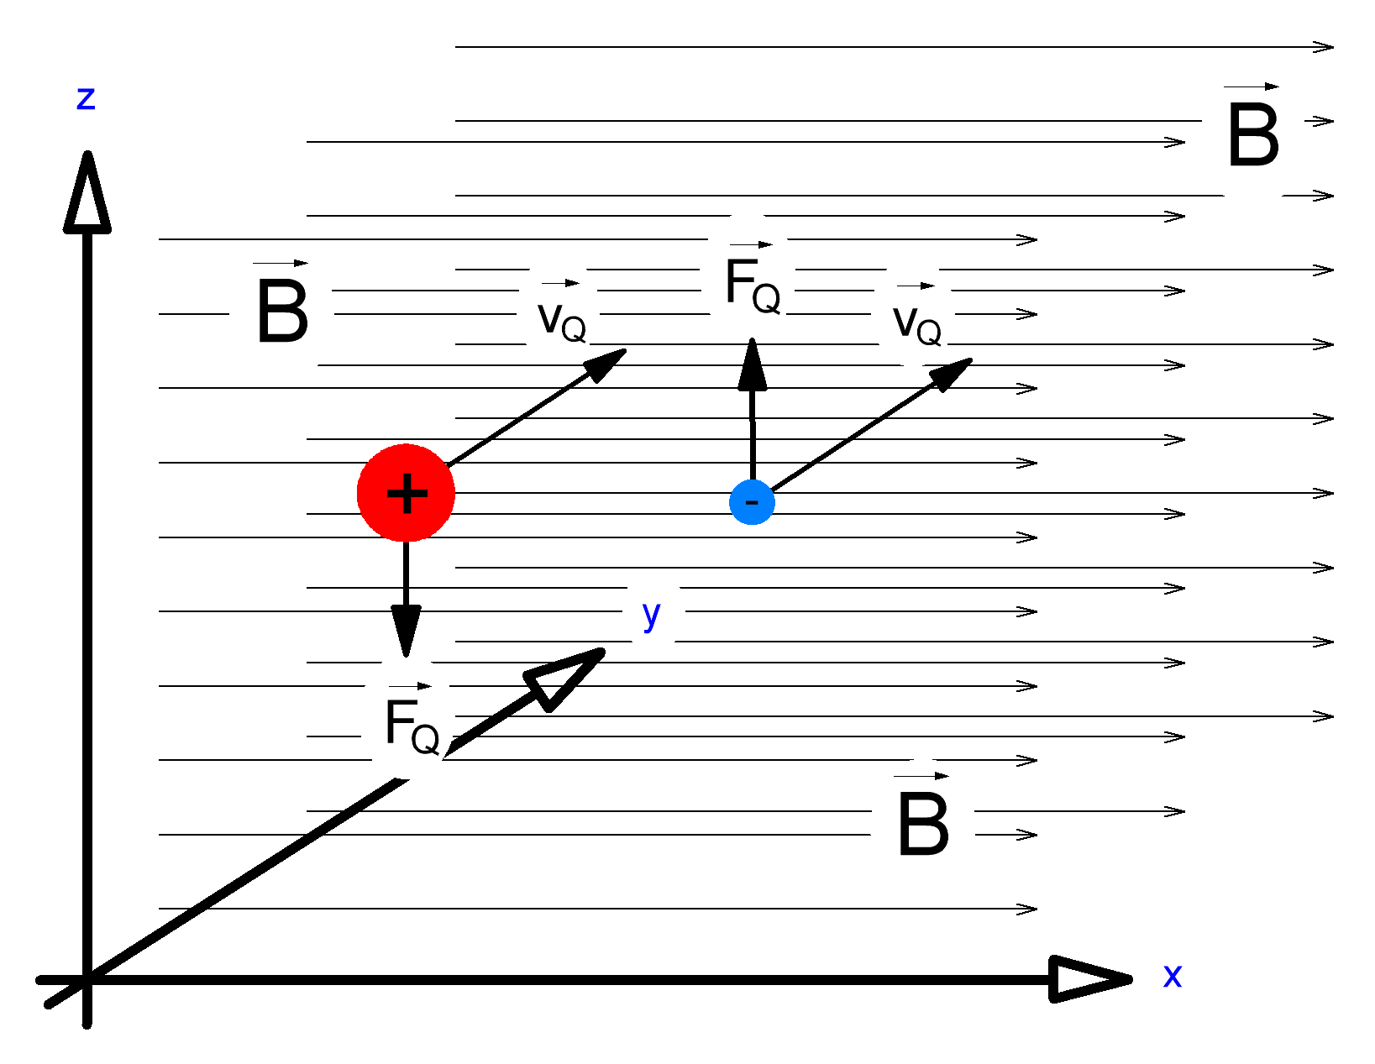
Studien- & Technologie Transfer Zentrum Weiz Grundlagen der Elektrotechnik / Elektrotechnik 1
Kraftwirkung in Magnetischen Feldern
In magnetischen Feldern werden Kräfte auf quer zum Feld (relativ-) bewegte elektrische Ladungen ausgeübt;
die Kraftwirkung im magnetischen Feld ist sowohl normal auf die Feld-, als auch normal auf die Bewegungsrichtung; => in der Abbildung bewegen sich eine pos. und eine neg. Ladung in +y-Richtung, das homogene Magnetfeld B zeigt in die +x-Richtung; => das positive Teilchen wird in die –z-, das negative in die +z-Richtung abgelenkt;
Die Kraftrichtung kann mit der „Rechte Hand-Regel“ oder der „Rechtsschrauben-Regel“ bestimmt werden;

Slide 3
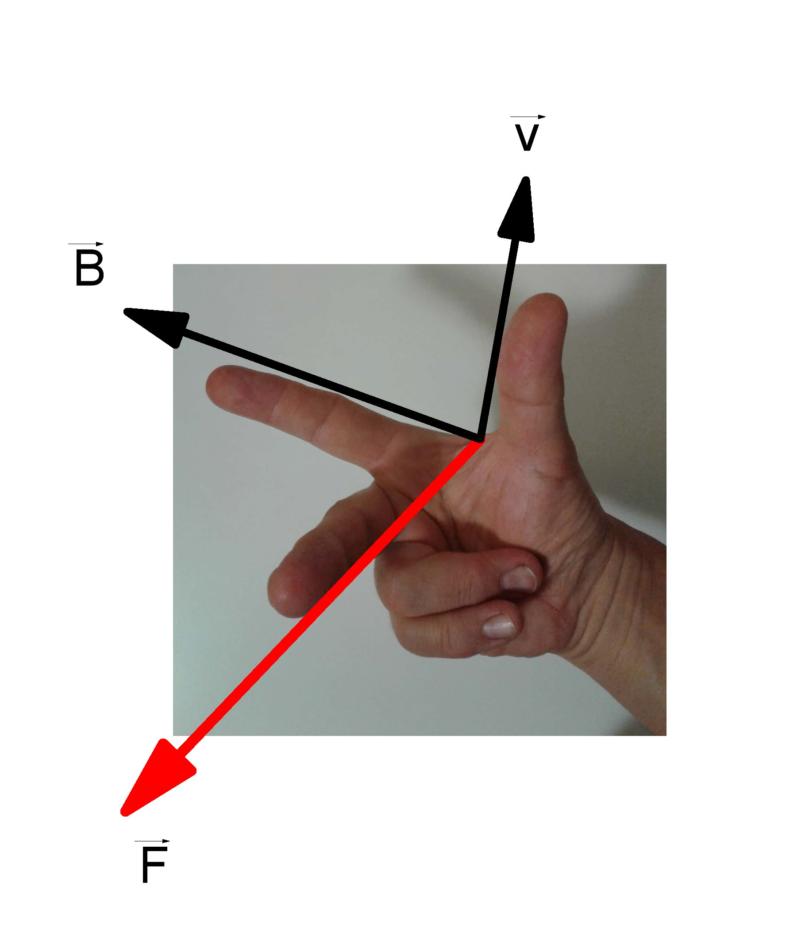
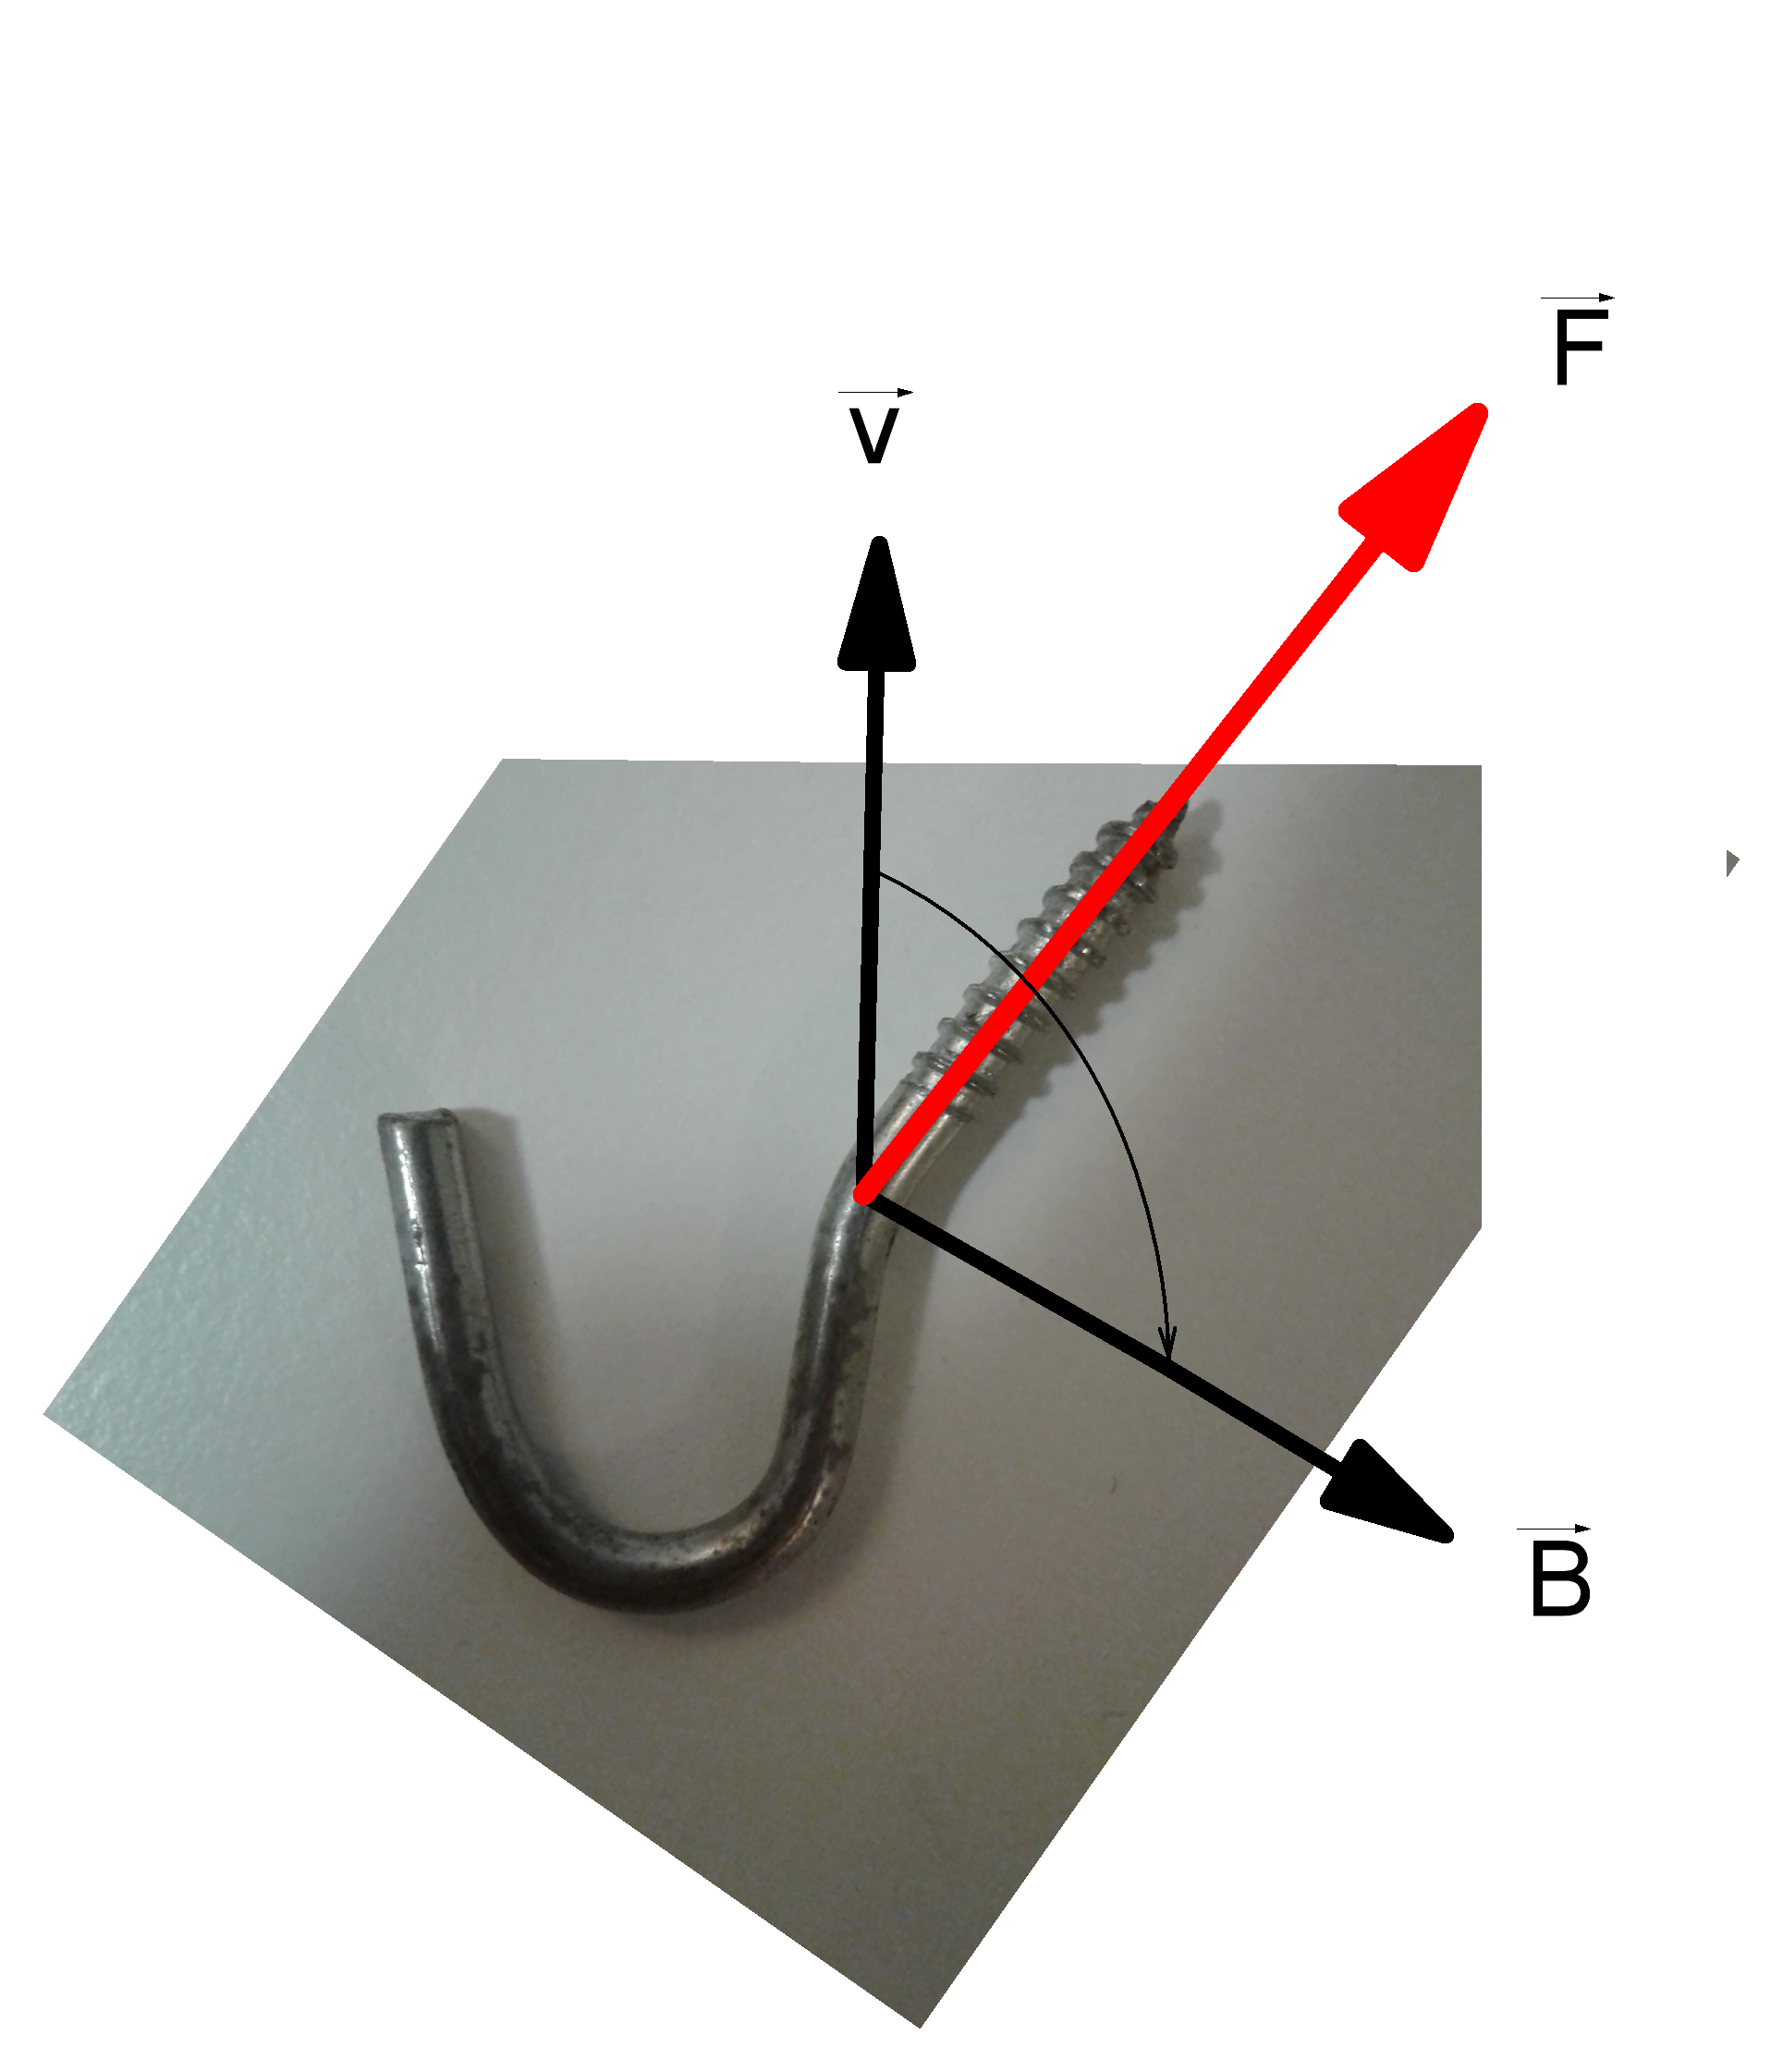
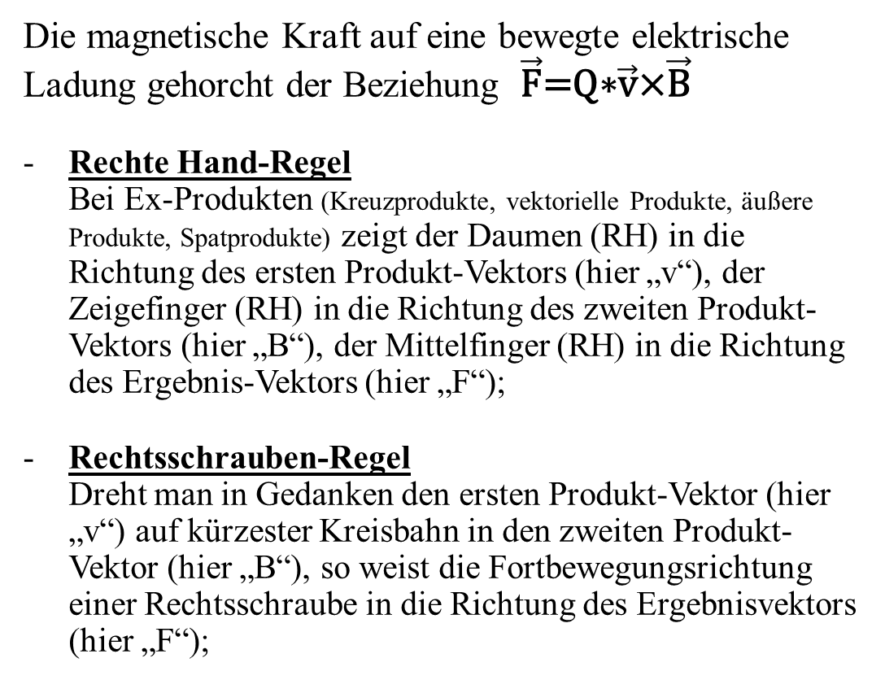
Studien- & Technologie Transfer Zentrum Weiz Grundlagen der Elektrotechnik / Elektrotechnik 1
Kraftrichtung in Magnetischen Feldern
Die magnetische Kraft auf eine bewegte elektrische Ladung gehorcht der Beziehung $\vec{\text{F}}\text{=}\text{Q}\text{∗}\vec{\text{v}}\text{×}\vec{\text{B}}$
Rechte Hand-Regel Bei Ex-Produkten (Kreuzprodukte, vektorielle Produkte, äußere Produkte, Spatprodukte) zeigt der Daumen (RH) in die Richtung des ersten Produkt-Vektors (hier „v“), der Zeigefinger (RH) in die Richtung des zweiten Produkt-Vektors (hier „B“), der Mittelfinger (RH) in die Richtung des Ergebnis-Vektors (hier „F“);
Rechtsschrauben-Regel Dreht man in Gedanken den ersten Produkt-Vektor (hier „v“) auf kürzester Kreisbahn in den zweiten Produkt-Vektor (hier „B“), so weist die Fortbewegungsrichtung einer Rechtsschraube in die Richtung des Ergebnisvektors (hier „F“);

Slide 4
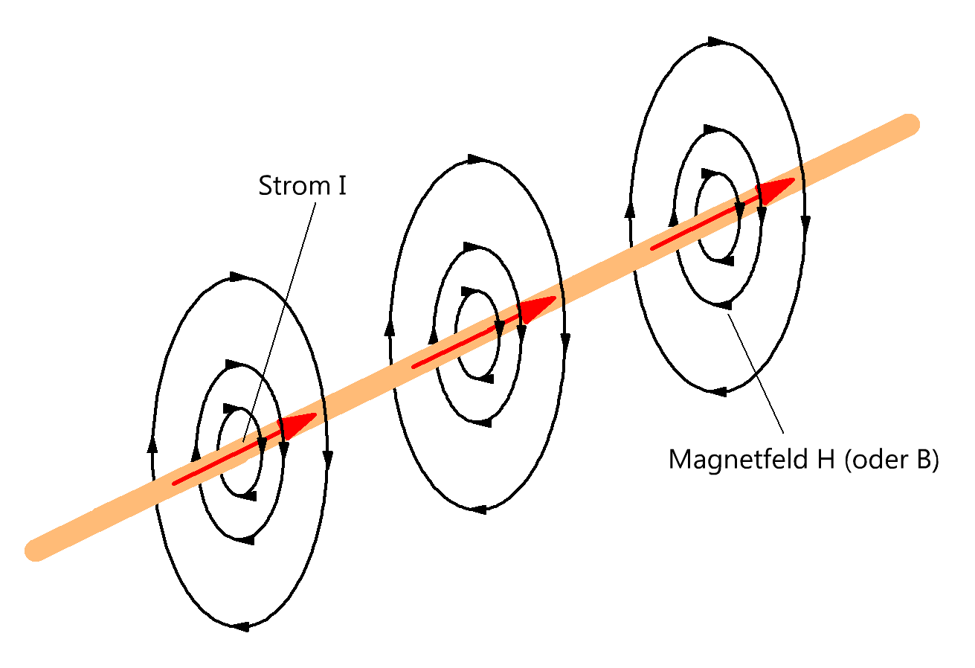

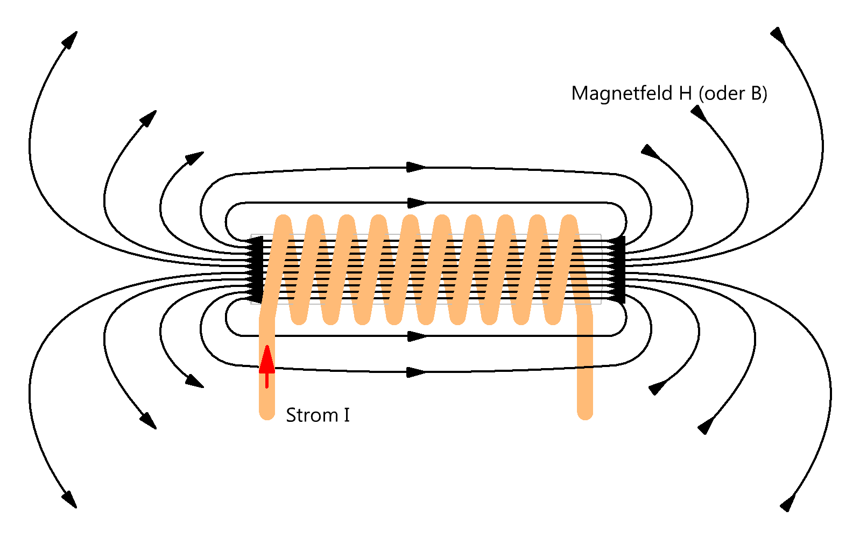
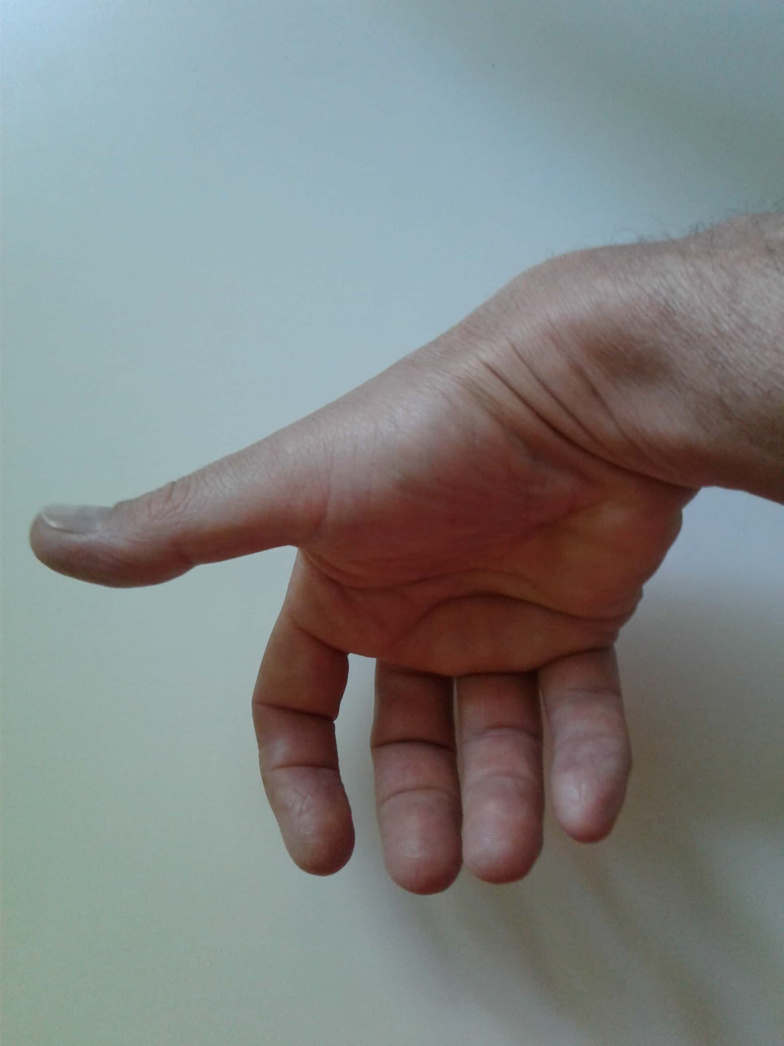
Studien- & Technologie Transfer Zentrum Weiz Grundlagen der Elektrotechnik / Elektrotechnik 1
Entstehung magnetischer Felder - Ströme
Magnetische Felder in Raumbereichen entstehen durch die Bewegung elektrischer Ladungen, also einen Strom, die Feldlinien sind in sich geschlossen und umrunden diesen Strom – Magnetfeldlinien sind stets in sich geschlossen;
Bei einzelnen, langen geraden Leitern sind die Feldlinien konzentrische Kreise um den stromführenden Leiter;
Werden die Leiter zu einer Spule gewickelt, z.B. auf einem Glasrohr, so überlagern sich die Einzelfelder zu einem Gesamtfeld, das innerhalb der Spule homogen und außerhalb entfernt kreisförmig verläuft;
Auch zur Bestimmung der Feldrichtung von Einzelströmen und Spulen können die Rechte-Hand- bzw. Rechtsschraubenregel verwendet werden;
Zeigt der Daumen (RH) in die Richtung des Stromes, zeigen die abgewinkelten übrigen Finger (RH) in die Richtung des Feldes;
Zeigen die übrigen Finger (RH) in die Richtung der Spulenströme, zeigt der Daumen (RH) in die Feldrichtung;

Slide 5
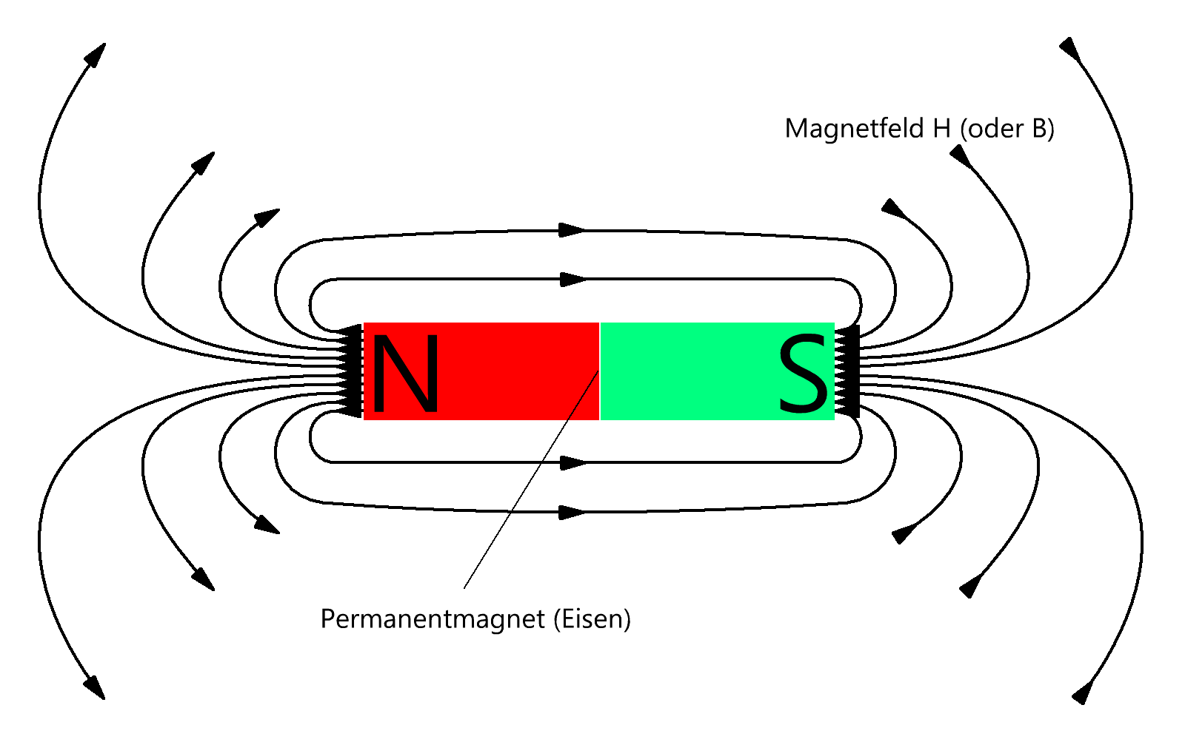
Studien- & Technologie Transfer Zentrum Weiz Grundlagen der Elektrotechnik / Elektrotechnik 1
Entstehung magnetischer Felder - Magneten
Magnetische Effekte treten aber nicht nur in der Umgebung von Strömen - allgemeiner bewegten Ladungen - auf, auch auf einige wenige Materialien (Eisen, Kobalt, Nickel samt Verbindungen mit diesen Elementen) werden in Magnetfeldern Kräfte ausgeübt, und sie können auch Magnetfelder erzeugen;
So tritt z.B. an einem Stabmagneten mit gleichen Abmessungen wie eine Zylinderspule ein völlig gleich aussehendes Magnetfeld auf; beim „Nordpol“ entspringen die äußeren Feldlinien, beim „Südpol“ enden sie (=> magnetische Feldstrukturen können mit Eisenfeilspänen sichtbar gemacht oder messtechnisch ermittelt werden);
Es ist daher naheliegend, dass auch in magnetisierbaren Materialien „Elementarströme“ die magnetischen Erscheinungen hervorrufen;
Modellrechnungen und Experimente führten zur aktuellen Theorie, dass die Ausrichtung der Elektronen-Spins die Ursache des Magnetismus in Materie ist;

Slide 6
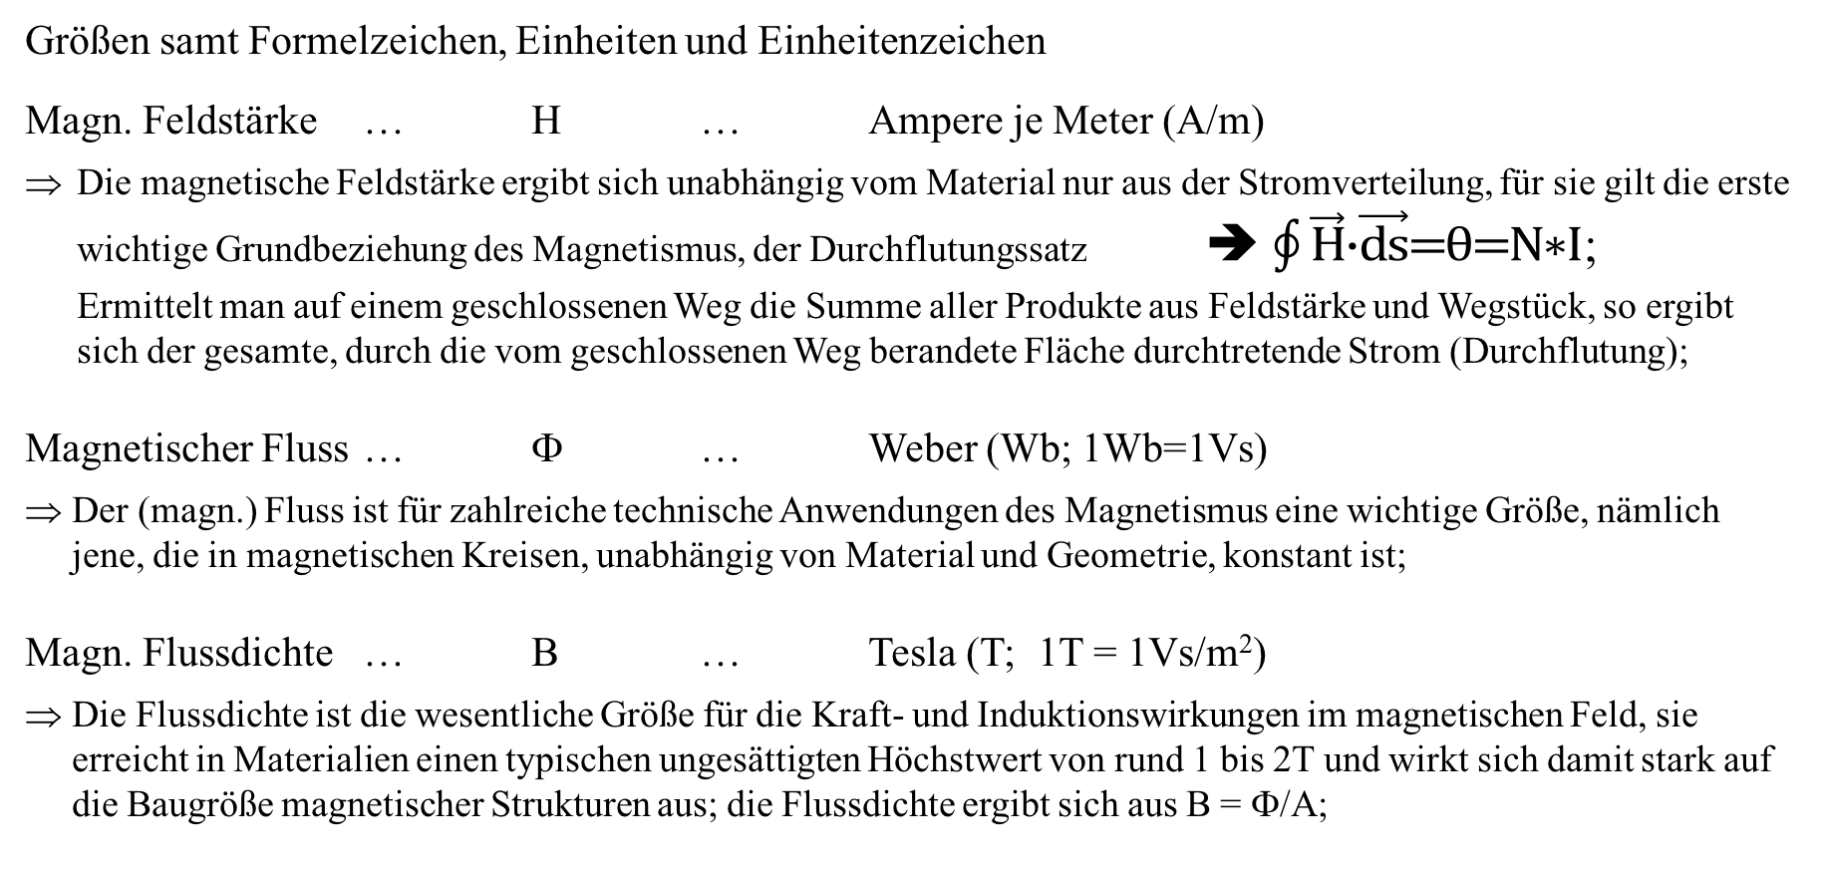
Studien- & Technologie Transfer Zentrum Weiz Grundlagen der Elektrotechnik / Elektrotechnik 1
Charakteristische Größen und Einheiten
Größen samt Formelzeichen, Einheiten und Einheitenzeichen
Magn. Feldstärke … H … Ampere je Meter (A/m)
Die magnetische Feldstärke ergibt sich unabhängig vom Material nur aus der Stromverteilung, für sie gilt die erste wichtige Grundbeziehung des Magnetismus, der Durchflutungssatz ➔ $\oint{\vec{\text{H}}\text{∙}\vec{\text{ds}}\text{=}\text{θ}\text{=}\text{N}\text{∗}\text{I}}$; Ermittelt man auf einem geschlossenen Weg die Summe aller Produkte aus Feldstärke und Wegstück, so ergibt sich der gesamte, durch die vom geschlossenen Weg berandete Fläche durchtretende Strom (Durchflutung);
Magnetischer Fluss … Φ … Weber (Wb; 1Wb=1Vs)
Der (magn.) Fluss ist für zahlreiche technische Anwendungen des Magnetismus eine wichtige Größe, nämlich jene, die in magnetischen Kreisen, unabhängig von Material und Geometrie, konstant ist;
Magn. Flussdichte … B … Tesla (T; 1T = 1Vs/m²)
Die Flussdichte ist die wesentliche Größe für die Kraft- und Induktionswirkungen im magnetischen Feld, sie erreicht in Materialien einen typischen ungesättigten Höchstwert von rund 1 bis 2T und wirkt sich damit stark auf die Baugröße magnetischer Strukturen aus; die Flussdichte ergibt sich aus B = Φ/Α;

Slide 7
Studien- & Technologie Transfer Zentrum Weiz Grundlagen der Elektrotechnik / Elektrotechnik 1
Charakteristische Größen und Einheiten
Zwischen H und B besteht die Beziehung ➔ B=μ*H=μ₀*μ_{r}*H
mit der magnetischen Feldkonstante μ₀ = 4π*10⁻⁷ Vs/Am (auch Permeabilität d. leeren Raumes)
und der relativen Permeabilität μ_{r} ... abhängig vom Material
Die Beziehung B/H ist in den wichtigsten magnetischen Werkstoffen, den Ferromagnetika (v.a. Eisen), allerdings nicht konstant, sondern stark nichtlinear; bei kleinen Feldstärken steigt die Flussdichte steil an, in der Sättigung ab rund 1 bis 2T ist eine Erhöhung von B nur mit einer starken Steigerung der Feldstärke, damit des erregenden Stromes möglich;
Alle Stoffe außer den Ferro- (also Fe, Co, Ni ...) und Ferrimagneti-ka (Zn- oder Mn-Keramiken) haben ein μ_{r} von knapp über 1,0 (Paramagnetika, z.B. Al, Luft, Gummi) oder knapp unter 1,0 (Diamagnetika, z.B. Cu, Wasser, Porzellan);

Slide 8
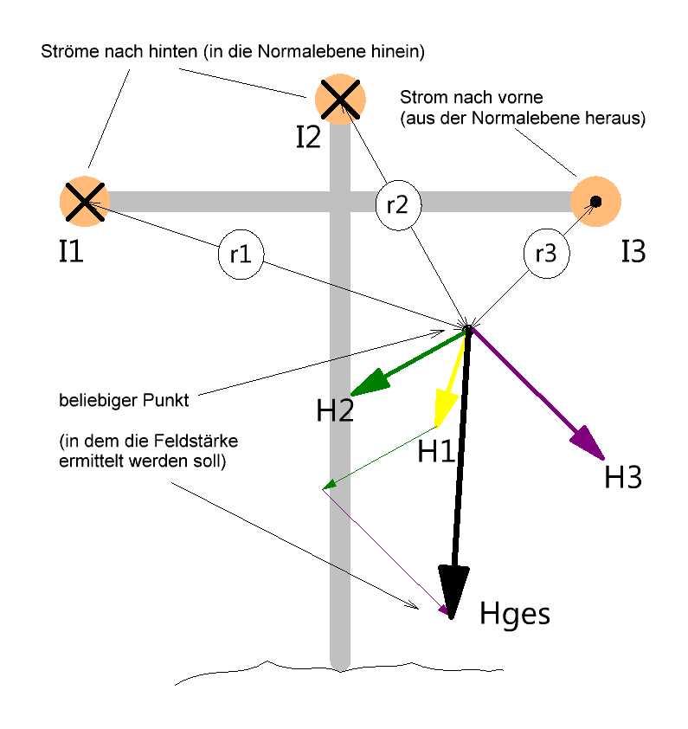
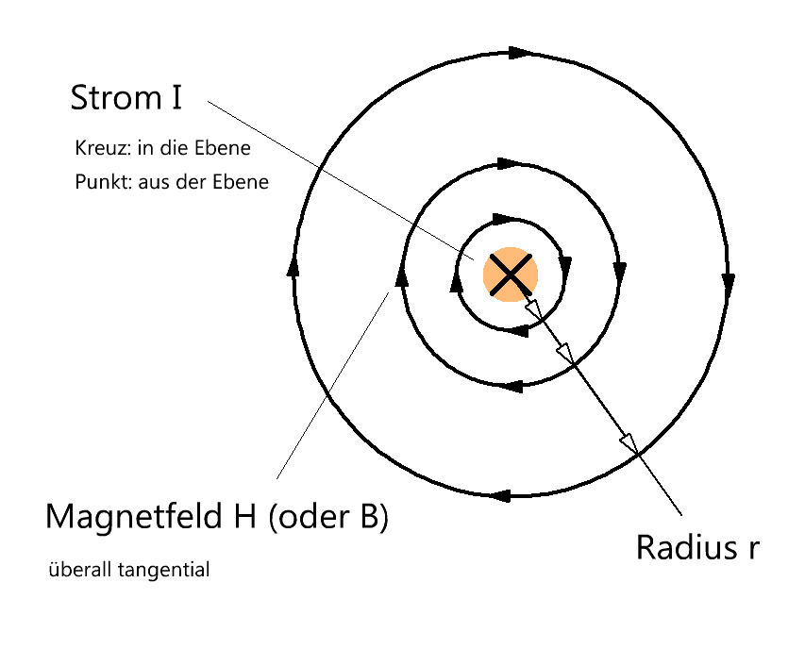
Studien- & Technologie Transfer Zentrum Weiz Grundlagen der Elektrotechnik / Elektrotechnik 1
Magnetische Felder spezieller Anordnungen – langer gerader Leiter
Mit dem Durchflutungssatz ergibt sich für das Feld eines langen geraden, stromführenden Leiters
=> H=I/(2rπ), B=H/μ=I/(2rπµ)
mit r ... Radialabstand zum Zentrum des stromführenden Leiters;
Bei mehreren parallelen stromführenden Leitern, wie z.B. einer Mehrphasenleitung, ergeben die vektoriell addierten Einzelfelder das Gesamtfeld;

Slide 9
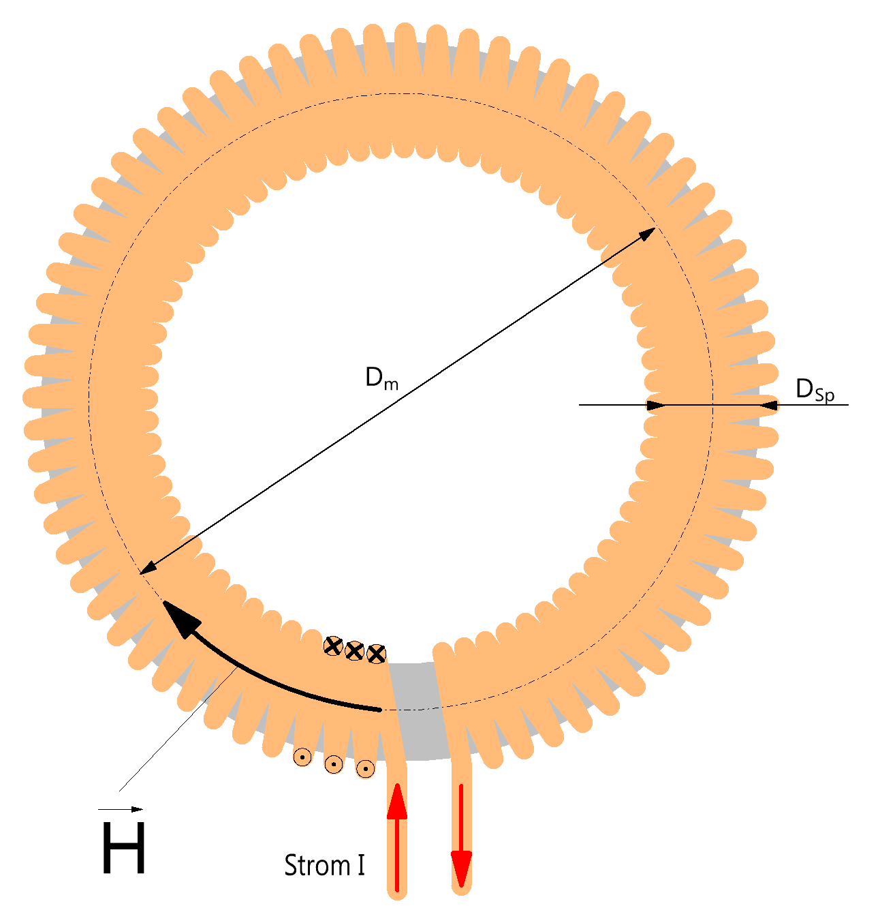
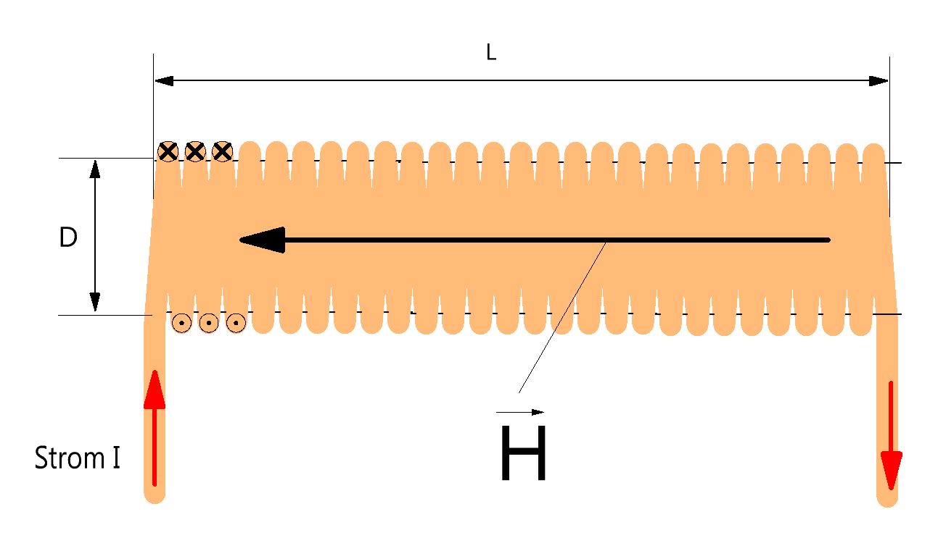
Studien- & Technologie Transfer Zentrum Weiz Grundlagen der Elektrotechnik / Elektrotechnik 1
Magnetische Felder spezieller Anordnungen – Spulen
Die beiden typischen Spulenkonstruktionen sind die Ring- und die Zylinderspule;
Bei einer Ringspule mit kleinem Verhältnis Spulendurchmesser zu Ringdurchmesser liegt innerhalb der Spule ein beinahe homogenes Feld mit H = N*I/(D_{m}π) vor (Durchflutungssatz!); außerhalb der Spule gibt es bei vollständiger Symmetrie gar kein Feld;
Eine Zylinderspule kann man als Ausschnitt α einer sehr sehr langen Ringspule sehen, die 360°/α*L Gesamtlänge und 360°/α*N*I Gesamtwindungszahl hätte; mit dieser Überlegung ergibt sich für lange schmale Zylinderspulen (ab rund L/D ≥ 5) in guter Näherung ein homogenes Feld mit H = N*I/L;
Zur Ermittlung der Feldrichtungen ist es günstig, die Stromrichtungen in einigen Windungen einzuzeichnen (X und ●); damit ergibt sich in der Ringspule ein Feld im Uhrzeigersinn (iUZS), in der Ringspule ein Feld nach links;

Slide 10
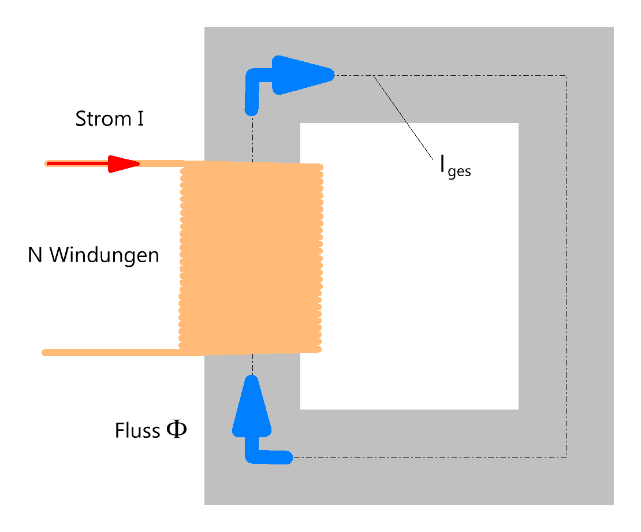
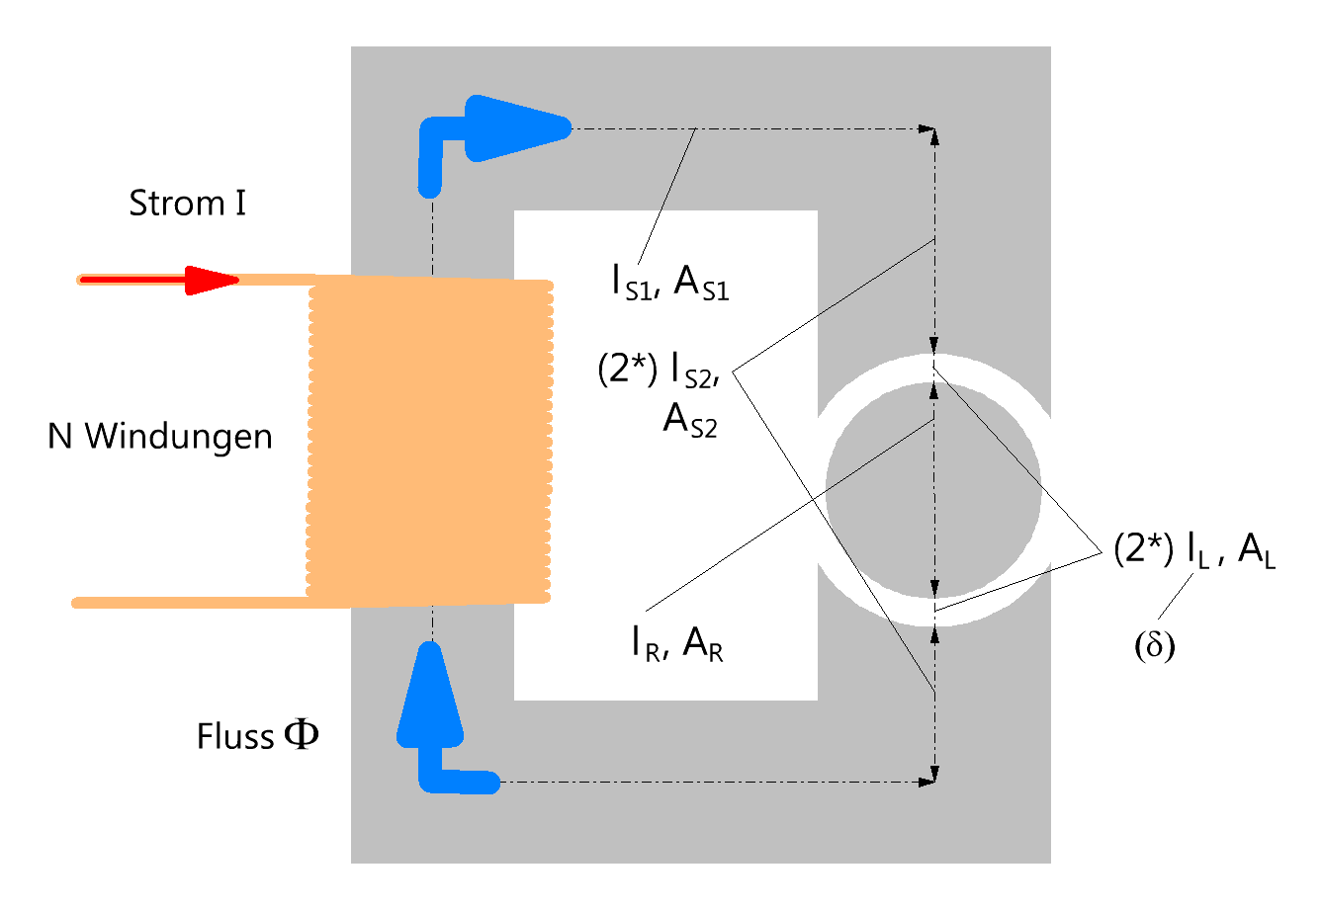
Studien- & Technologie Transfer Zentrum Weiz Grundlagen der Elektrotechnik / Elektrotechnik 1
Magnetische Felder spezieller Anordnungen – Magnetische Kreise
Unter einem „Magnetischen Kreis“ versteht man eine Struktur, in der dem Magnetfeld – dem Fluss - durch Eisen der gewünschte Weg vorgegeben ist;
Bei einem „Kreis“ mit stets dem gleichen Material und Querschnitt ergibt sich die Feldstärke bei Spulenerregung aus H = N*I/l_{ges}
Bei einem Kreis mit unterschiedlichen Materialien, vor allem mit Luftspalt, und/oder unterschiedlichen Querschnitten muss (unter der näherungsweise korrekten Annahme eines konstanten Flusses Φ) für jeden Abschnitt die Flussdichte B, daraus die Feldstärke H ermittelt werden, sodann gilt Σ(H_{i}*l_{i}) = N*I (Durchflutungssatz!)
Normalerweise ist jedoch N*I nicht vorgegeben, sondern gesucht; Ausgangspunkt ist dann die gewünschte Flussdichte B in einem bestimmten Bereich des Kreises - wenn vorhanden, dann zumeist dem Luftspalt -, aus dem Durchflutungssatz ergibt sich denn die notwendige Durchflutung oder Erregung Θ=N*I (bzw. H_{PM}*l_{PM} bei PM-Erregung);

Slide 11
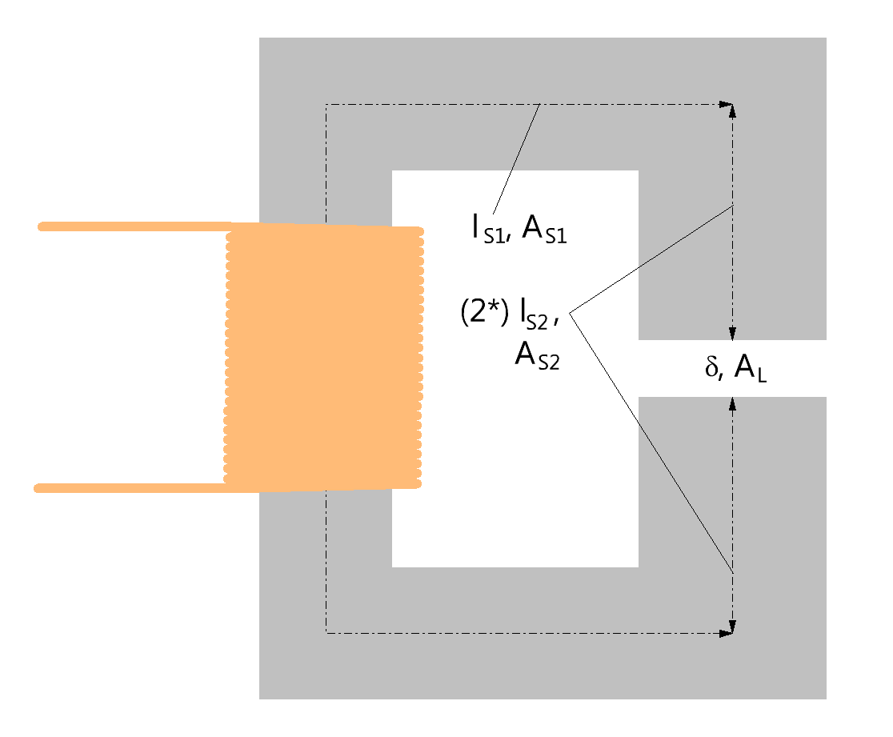
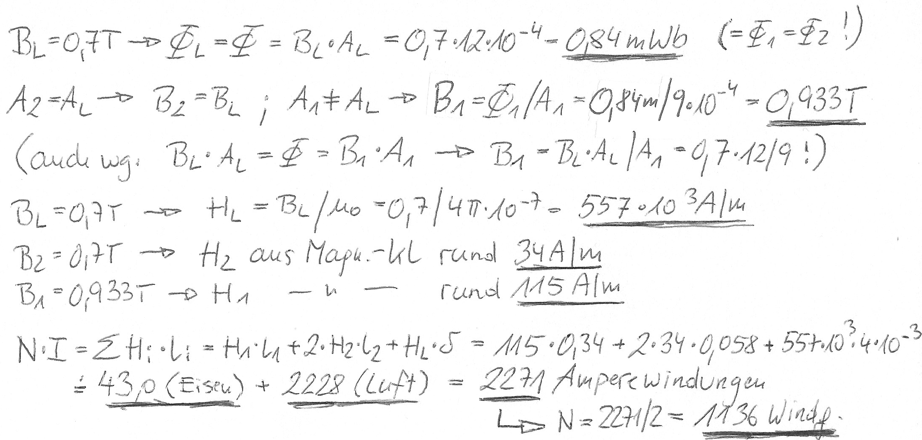
Studien- & Technologie Transfer Zentrum Weiz Grundlagen der Elektrotechnik / Elektrotechnik 1
Magnetischer Kreis - Zahlenbeispiel
Ein magnetischer Kreis aus Dynamoblech (siehe Magnetisierungs-Kennlinie) habe die Eisenlängen l_{S1}=34cm, l_{S2}=5,8cm; Luftspaltlänge sei 4mm, die Querschnitte betragen A₁=9cm², A₂=A_{L}=12cm²; Im Luftspalt soll eine Flussdichte von 0,7T herrschen, welche Spulenwindungszahl ist notwendig, wenn der Spulenstrom höchstens 2A betragen soll;

Slide 12
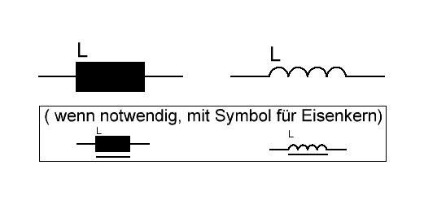
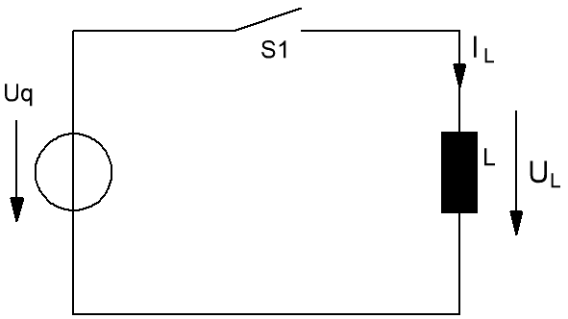
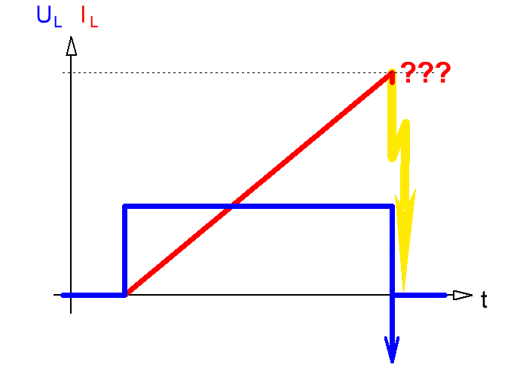
Studien- & Technologie Transfer Zentrum Weiz Grundlagen der Elektrotechnik / Elektrotechnik 1
Induktivität, U-I-Verhalten und Energieinhalt
Auch das typische Verhalten einer Spule (allgemein gesagt, der Verknüpfung einer Komponente einer elektrischen Schaltung mit ihrem selbst erzeugten Magnetfeld) ist eine Grundeigenschaft der Elektrotechnik mit den rechts abgebildeten Schaltzeichen;
Die Eigenschaft L=N*Φ/I heißt Induktivität und hat die Einheit Henry (H; 1H=1Vs/A); auch ein entsprechendes Bauteil, also z.B. eine Spule, wird allgemein Induktivität genannt;
Wird eine zunächst unbestromte Induktivität an eine konstante Spannung gelegt, so steigt der Strom linear an, das Verhalten ist also genau invers zur Kapazität;
Durch den anwachsenden Strom erhöht sich das magnetische Feld stetig, ähnlich dem Zusammenhang im elektrischen Feld beträgt die aufgebaute Energie hier mit P=U*I/2 => W=LI²/2;
Ein plötzliches Unterbrechen des Stromes ist wegen der Energieerhaltung nicht möglich, im gezeigten Fall würde durch eine induktive Überspannung ein Lichtbogen am Schalter entstehen, in dem die Energie thermisch abgebaut wird;

Slide 13
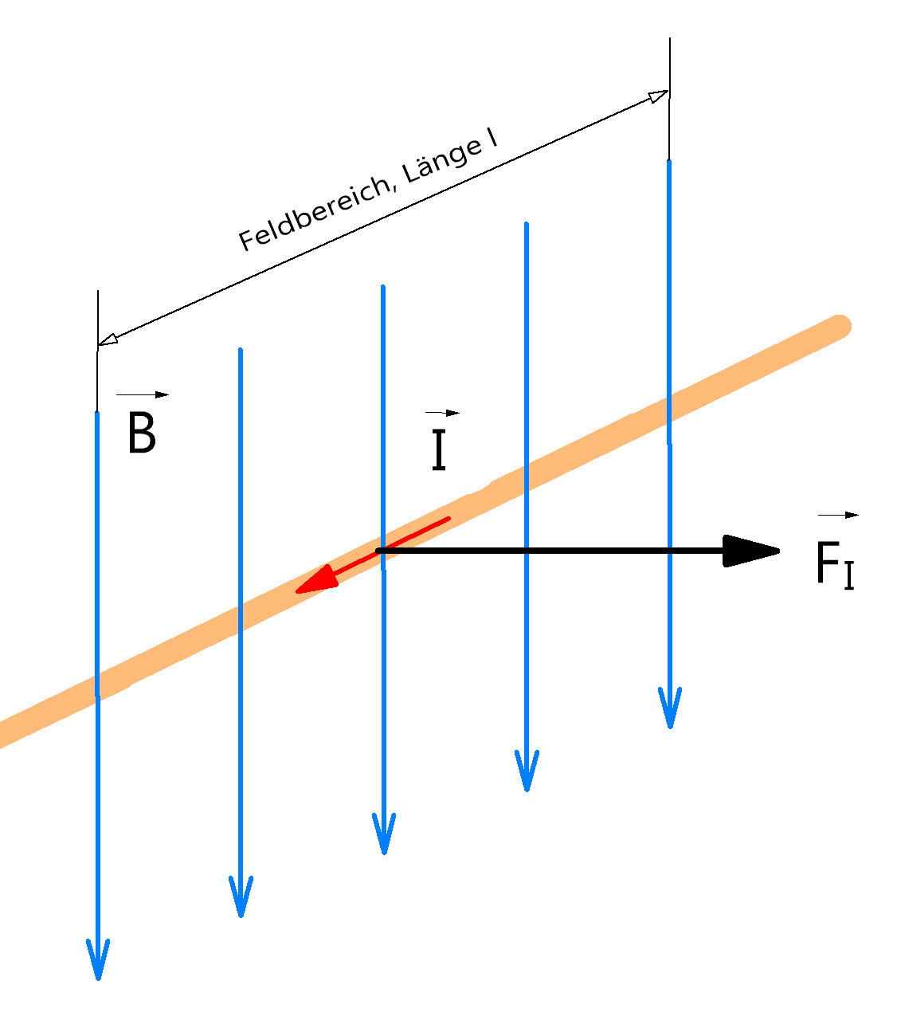
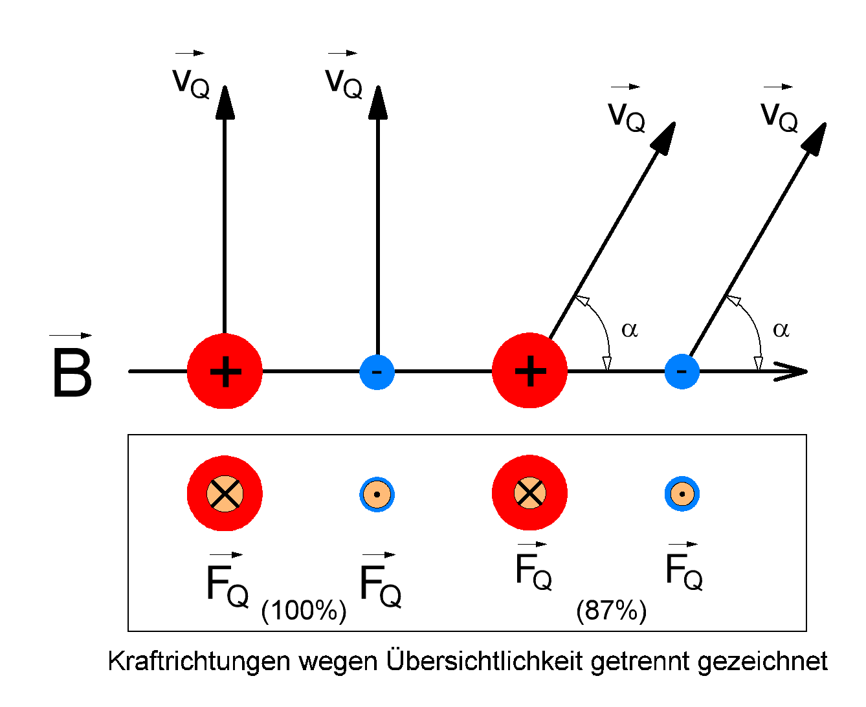
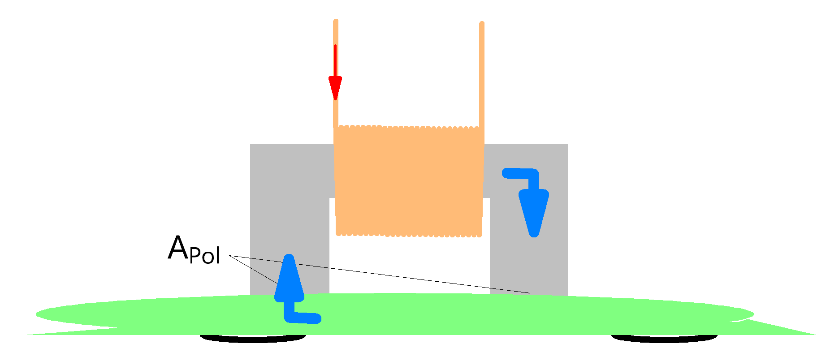
Studien- & Technologie Transfer Zentrum Weiz Grundlagen der Elektrotechnik / Elektrotechnik 1
Magnetische Kraft- und Induktionswirkungen - Kräfte
Wie schon eingangs erwähnt, wird im Magnetfeld auf elektrische Ladungen, die sich quer (α=90°) zum Feld bewegen, eine Kraft F_{Q}=Q*v*B ausgeübt;
Bei schräger Relativbewegung reduziert sich die Kraft auf F_{Q}=Q*v*B*sinα; die Kraft ist stets normal auf Feld und Geschwindigkeit gerichtet;
Nachdem Ströme bewegte Ladungen sind, können obige Formeln auch auf bestromte Leiter mit Länge l im Magnetfeld umgewandelt werden, d.h. auf F_{I}=I*B*l bzw. F_{I}=I*B*l*sinα;
Kraftrichtung nach RH-Regel; bei allen magnetischen Kräften ist B der zweite Produktvektor (Zeigefinger);
und: die Hubkraft eines Magneten mit gesamter Polfläche A und Pol-Flussdichte B beträgt F_{hub}=A_{Pol}*B²/2μ₀;

Slide 14
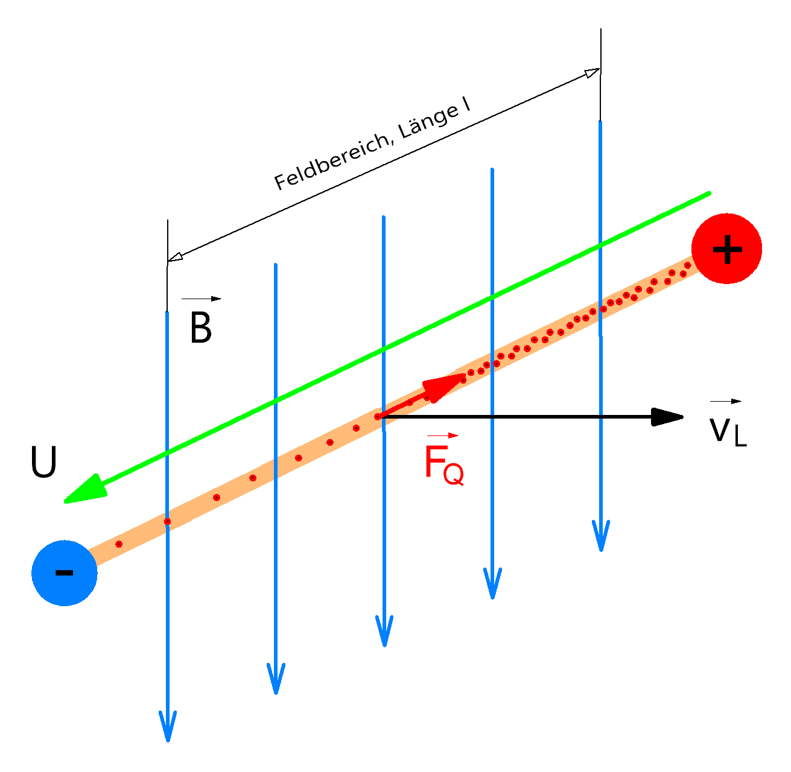
Studien- & Technologie Transfer Zentrum Weiz Grundlagen der Elektrotechnik / Elektrotechnik 1
Magnetische Kraft- und Induktionswirkungen - Spannungen
Die Kraftwirkung auf quer zum Magnetfeld bewegte Ladungen, F_{Q}=Q*v*B, führt direkt zu einer anderen Wirkung;
wird nämlich ein Leiter, der ja reich an beweglichen Ladungsträgern ist, quer zu einem Magnetfeld bewegt, so führen die Kräfte auf die Ladungen zu einer Ladungsverschiebung, also einer elektrischen Spannung, nach U=v*B*l (bzw. v*B*l*sinα);
Im Beispiel würden auf die positiven Ladungsträger des nach rechts bewegten Leiters nach der RH-Regel Kräfte nach hinten ausgeübt, die hintere Seite würde positiv, die vordere negativ geladen, damit eine Spannung von hinten nach vorne erzeugt; (in Wirklichkeit sind im Metall die negativen Ladungsträger beweglich, sie werden nach vorne abgelenkt, was jedoch zum selben Ergebnis führt)
Diese elektromagnetische Spannungserzeugung nennt man (Bewegungs-) Induktion; es spielt im übrigen keine Rolle, ob sich der Leiter bewegt oder das Feld, der Effekt ist der selbe;
Ist der Leiter Teil eines Stromkreises ohne Unterbrechungen, so können die Ladungsträger weiterfließen und es entsteht während der Relativbewegung ein dauerhafter Strom in der Richtung von F_{Q};

Slide 15
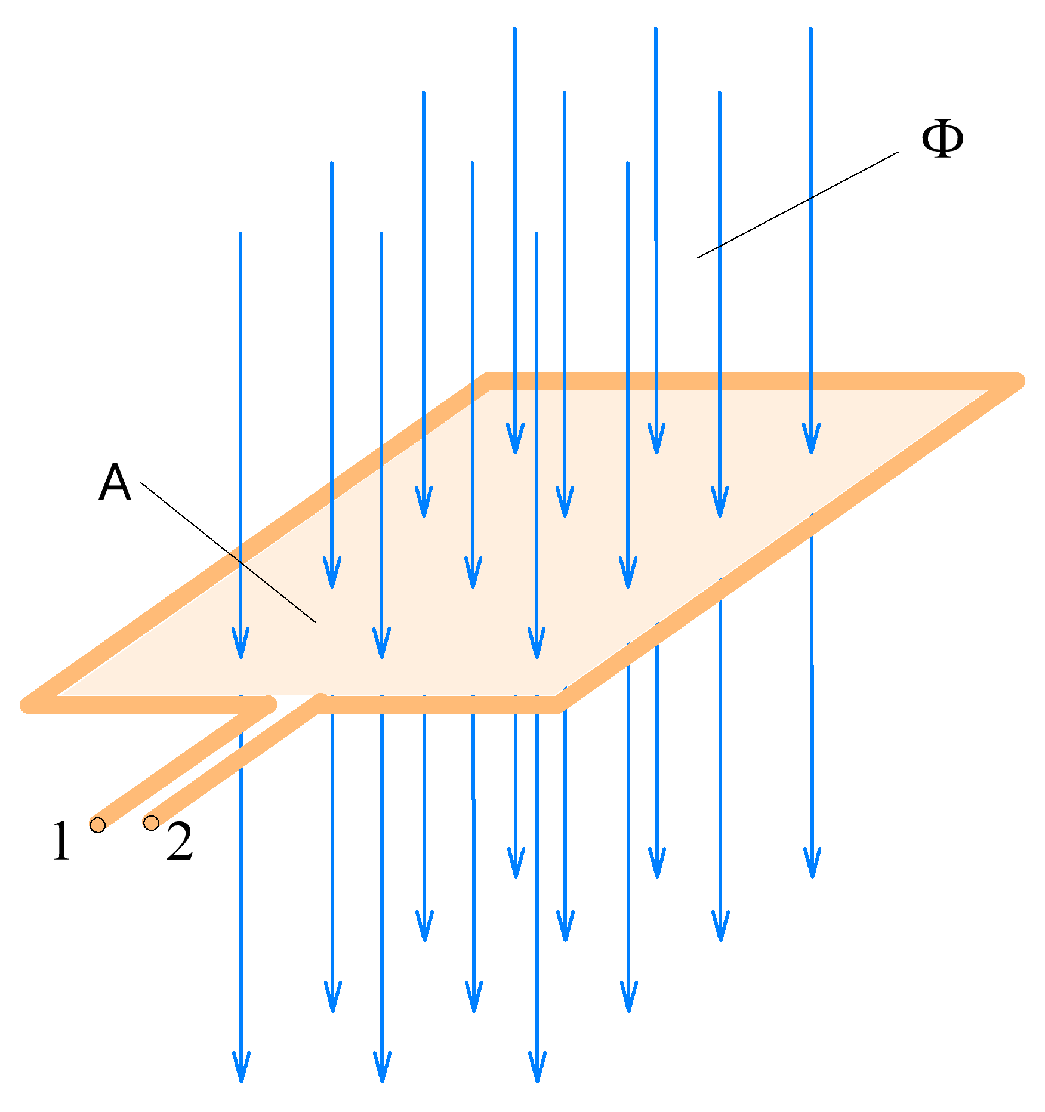
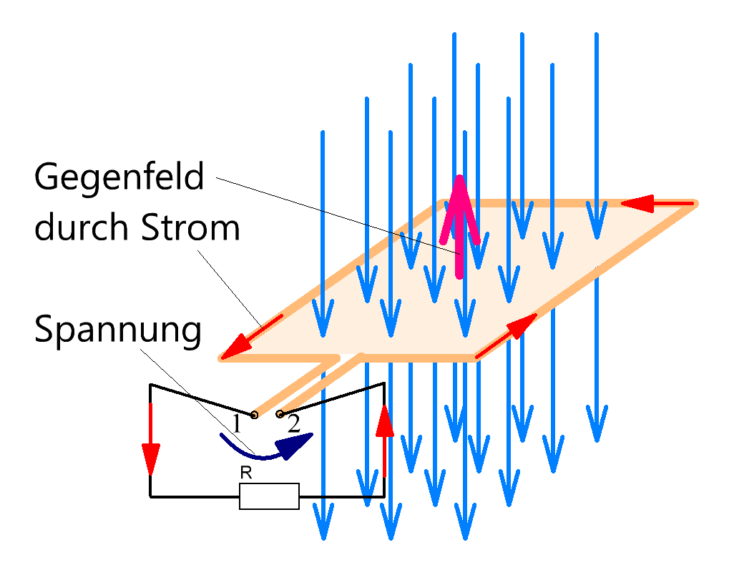
Studien- & Technologie Transfer Zentrum Weiz Grundlagen der Elektrotechnik / Elektrotechnik 1
Magnetische Kraft- und Induktionswirkungen - Spannungen
Der zentrale Zusammenhang zur Spannungserzeugung durch ein Magnetfeld ist das Induktionsgesetz U_{i} = (N*) dΦ/dt;
Eine leitende Struktur (hier eine Leiterschleife, oder eine Spule mit N Windungen, oder eine Metallplatte, oder …) mit Fläche A wird von einem Fluss Φ durchdrungen;
Ändert sich dieser Fluss, ist also dΦ/dt ≠ 0, so wird eine Spannung in der leitenden Struktur induziert, also erzeugt;
Induktionswirkungen wirken immer gegen ihre Ursache (Lenz‘sche Regel), was manchmal durch die Schreibweise U_{i} = „–“ NdΦ/dt ausgedrückt wird;
Wird z.B. in der Schleife rechts der (fremde) Fluss stärker, versucht die Induktionswirkung, dies auszugleichen, indem sie die Klemme 1 gegenüber der Klemme 2 auf positives Potential hebt (U₁₂>0), weil dann durch eine eventuelle äußere Verbindung ein Strom fließen könnte, der in der Schleife (Spule, Struktur, …) ein Gegenfeld (nach oben) erzeugt, das die Flussstärkung ausgleicht;

Slide 16
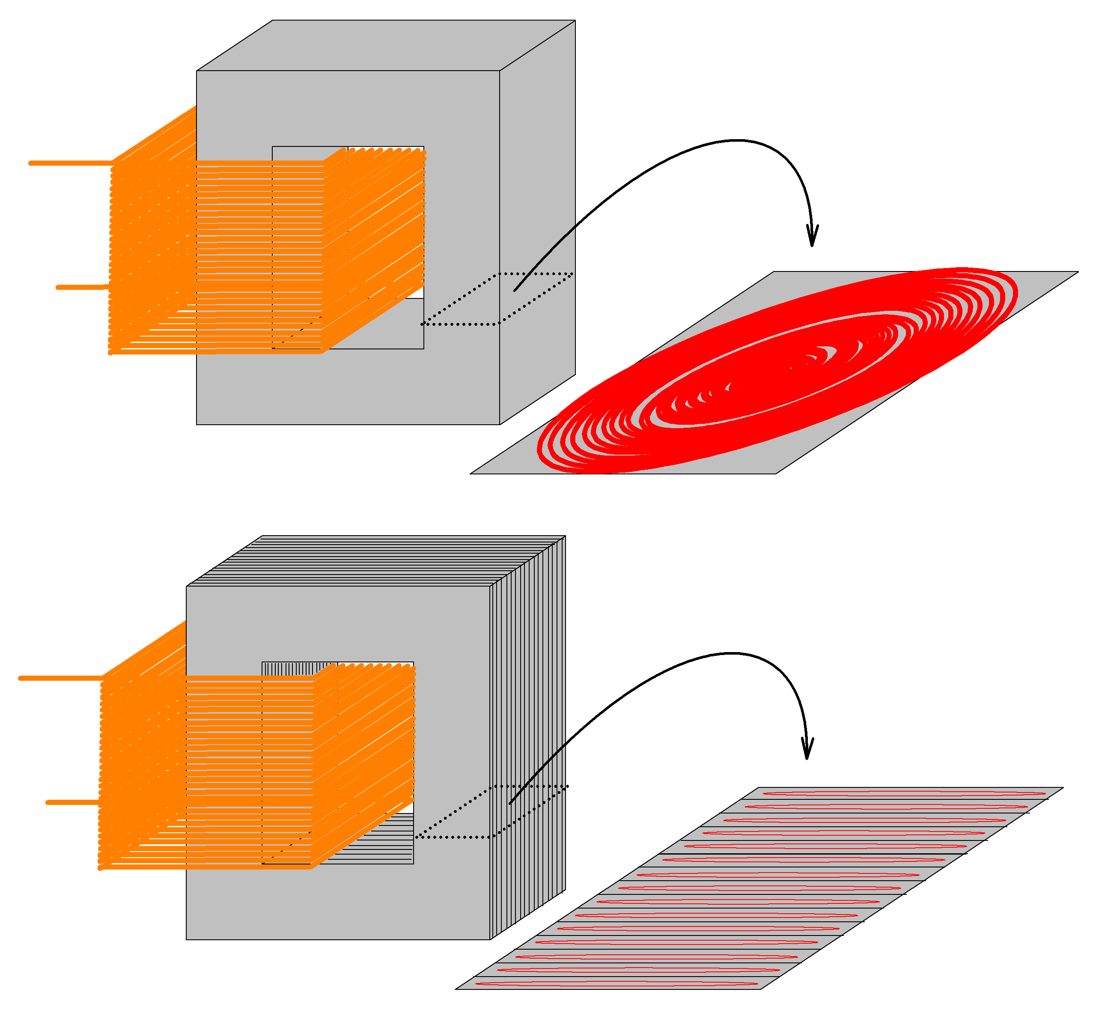
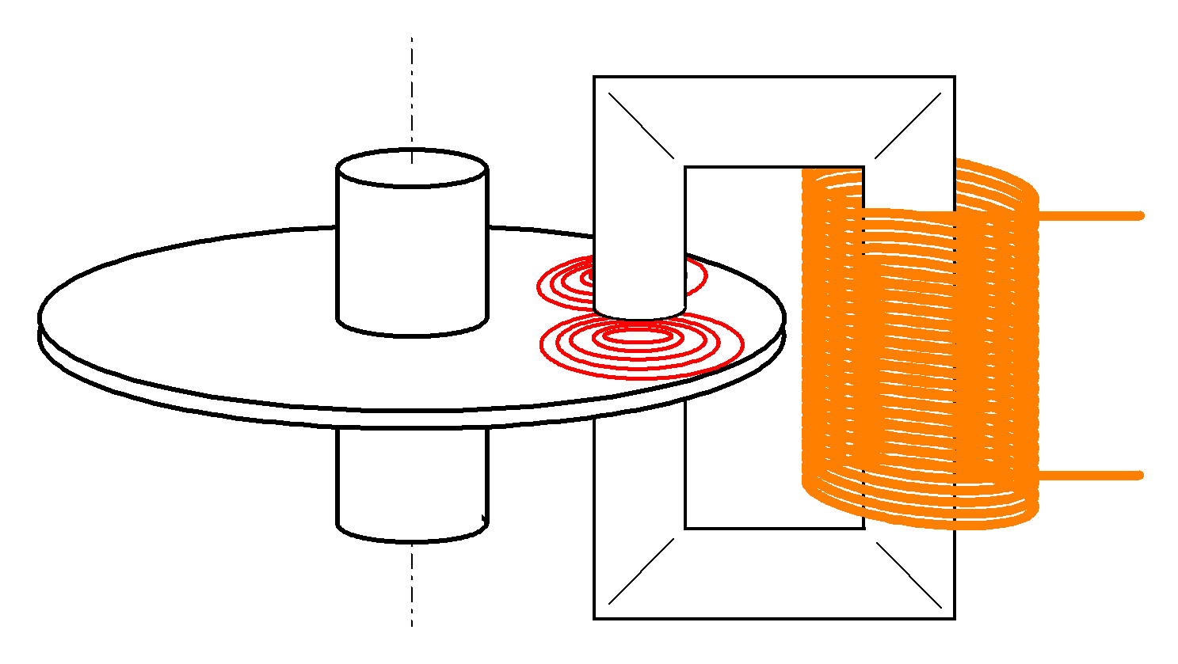
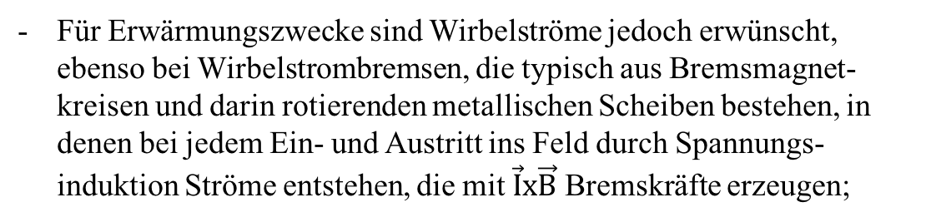
Studien- & Technologie Transfer Zentrum Weiz Grundlagen der Elektrotechnik / Elektrotechnik 1
Magnetische Kraft- und Induktionswirkungen - Wirbelströme
Nach U_{i} = (N*) dΦ/dt wird also bei einer Flussänderung eine Spannung erzeugt, die, wenn möglich, zu einem Strom führt, der ein Gegenfeld erzeugt, das die Flussänderung zu kompensieren versucht;
Auch Eisen, jenes Material, das zur Führung des Flusses und Verstärkung der magnetischen Wirkungen verwendet wird, ist ein metallischer Leiter, in ihm können sich daher diese Kompensationsströme, die Wirbelströme, ausbilden;
Daher müssen alle Magnetsysteme, die Wechselfeldern ausgesetzt sind, und bei denen Wirbelströme nicht erwünscht sind, geblecht ausgeführt werden, diese Bleche sind meist einseitig elektrisch isoliert, um die Ausbildung großflächiger Ströme zu verhindern;
Für Erwärmungszwecke sind Wirbelströme jedoch erwünscht, ebenso bei Wirbelstrombremsen, die typisch aus Bremsmagnet-kreisen und darin rotierenden metallischen Scheiben bestehen, in denen bei jedem Ein- und Austritt ins Feld durch Spannungs-induktion Ströme entstehen, die mit $\vec{\text{I}}\text{x}\vec{\text{B}}$ Bremskräfte erzeugen;

Slide 17
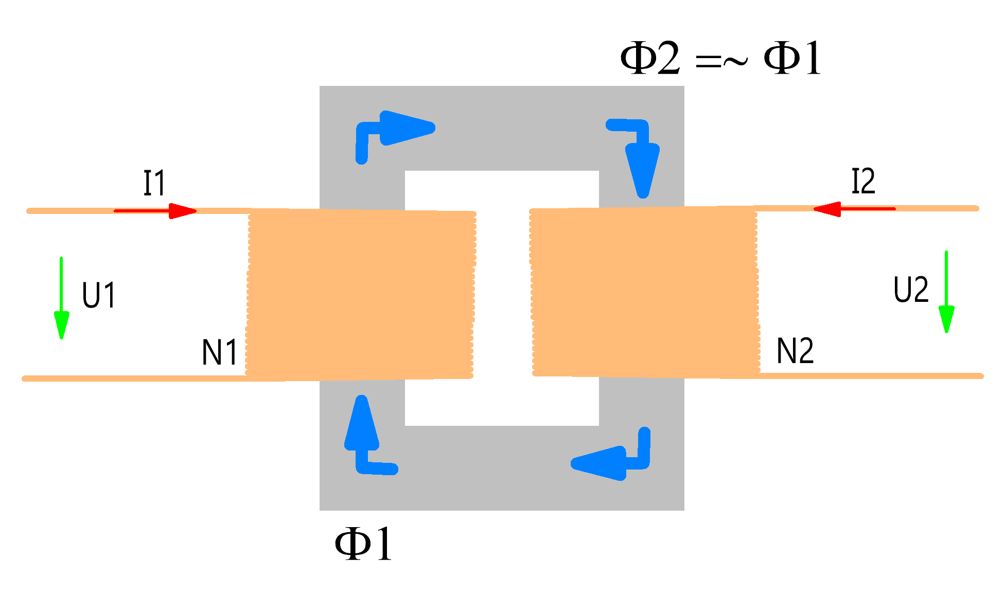
Studien- & Technologie Transfer Zentrum Weiz Grundlagen der Elektrotechnik / Elektrotechnik 1
Magnetische Kraft- und Induktionswirkungen - Induktionsarten
Ruhinduktion: Ein äußeres Magnetfeld durchdringt eine unbewegte Leiteranordnung und ändert sich zeitlich;
Dieser Effekt wird bei Transformatoren bewusst benutzt, er tritt in der gesamten Elektrotechnik und Elektronik teilweise unerwünscht auf und muss durch Schirmungsmaßnahmen bekämpft werden;
Transformator (Übertrager):
Anschluss „primär“ bzw. „oberspannungsseitig“ z.B. an Netzspannung U1 (mit Frequenz f1) führt zu Eisenfluss nach U1 = N1∗dΦ/dt;
=> Dieser Fluss erzeugt „unterspannungsseitig“ eine induzierte Spannung U2 nach U2 = N2∗dΦ/dt;
Die in der Realität unvermeidlichen Streuflüsse sind zumeist sehr klein und für die Erklärung der prinzipiellen Wirkungsweise vernachlässigbar.
Die Spannungen übersetzen sich daher näherungsweise mit U1/U2=N1/N2, die Ströme wegen „P“ ≈ U1I1≈U2I2 => U1/U2≈I2/I1 näherungsweise mit I1/I2=N2/N1;

Slide 18
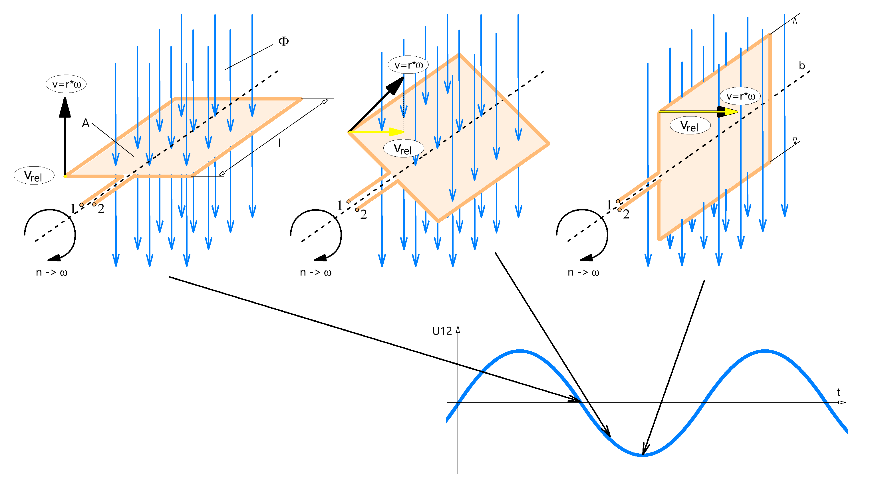
Studien- & Technologie Transfer Zentrum Weiz Grundlagen der Elektrotechnik / Elektrotechnik 1
Magnetische Kraft- und Induktionswirkungen - Induktionsarten
Bewegungsinduktion: Zwischen äußerem, konstanten Magnetfeld und Leiteranordnung besteht eine Relativbewegung, dieser Effekt wurde bereits bei der Bewegung eines Leiters im Magnetfeld => U=v*B*l (*sinα) genannt, er tritt aber natürlich auch bei Bewegungsvorgängen anderer Feld-Leiteranordnungen auf;
Die Drehung einer Leiterschleife führt mit dem Ansatz U=v_{rel}*B*l zu einer Sinusspannung von Û₁₂=2*v*B*l, wegen v=r*ω=b/2*ω zu Û₁₂ = l*b*ω*B = A*B*ω = Φ∗ω = dΦ/dt für einen sinusförmigen Flussverlauf Φ∗sin(ω∗t), der hier bei konstanter Drehung gegeben ist;
DC-Generatoren funktionieren genau nach dem skizzierten Prinzip, bei AC-Generatoren steht die Schleife (Spule, bzw. die Spulen) still, dafür dreht sich das Feld konstant - die Wirkung ist die selbe;
Ähnliches geschieht bei geradlinigen Bewegungen, z.B. einem Pendeln der Schleife, bei dem sie sich (teilweise) aus dem Feld bewegt …;

Slide 19
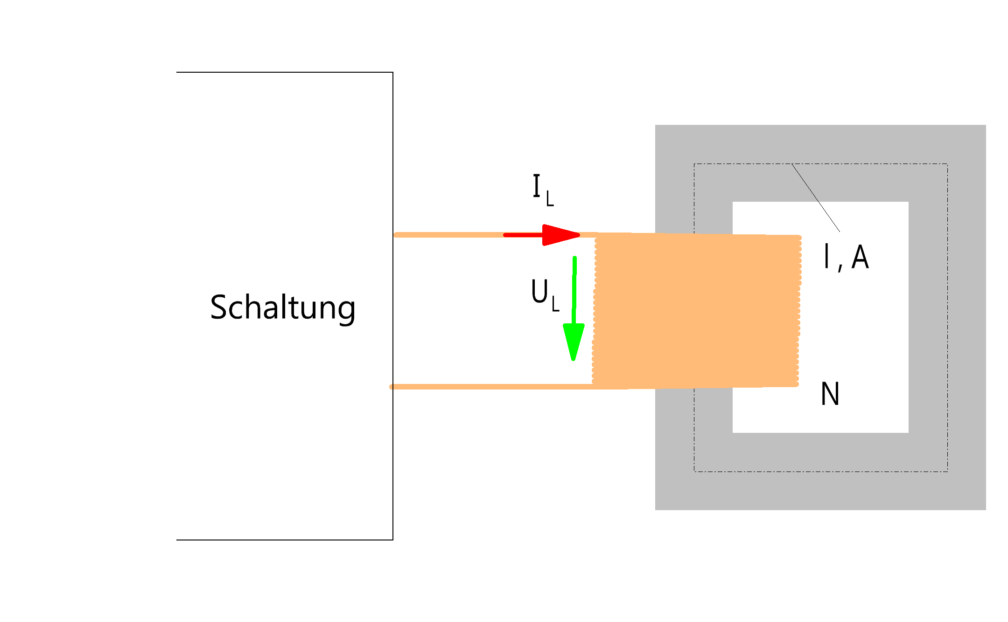
Studien- & Technologie Transfer Zentrum Weiz Grundlagen der Elektrotechnik / Elektrotechnik 1
Magnetische Kraft- und Induktionswirkungen - Induktionsarten
Selbstinduktion: Der Effekt der Selbstinduktion wurde bereits behandelt, jeder Strom führt zu einem mit ihm verknüpften Magnetfeld, das insbesondere bei Spulen, vor allem mit Eisenkern, sehr groß werden kann;
Die Verknüpfung von Strom und selbsterregtem Fluss ergibt sich aus dem Zusammenhang N*Φ=L*I mit der (Selbst-) Induktivität L;
Obige Formel in das Induktionsgesetz eingesetzt führt mit U=N*dΦ/dt auf den Zusammenhang ➔ U_{L} = L*dΙ_{L}/dt für die Spannung an einer Induktivität;
Sehr rasche Stromänderungen führen daher zu großen Spannungen an Induktivitäten, andererseits tendieren Induktivitäten dazu, den Strom durch sie zu glätten, indem sie jeder (erwünschten oder unerwünschten) Stromänderung eine Spannung entgegensetzen;
Für die typischen Spulenkonfigurationen ergibt sich aus L= N*Φ/I mit Φ=B*A, B=μ₀*μ_{r}*H und H=N*I/l, zu ➔ L = μ₀*μ_{r}*N²*A/l

Slide 20
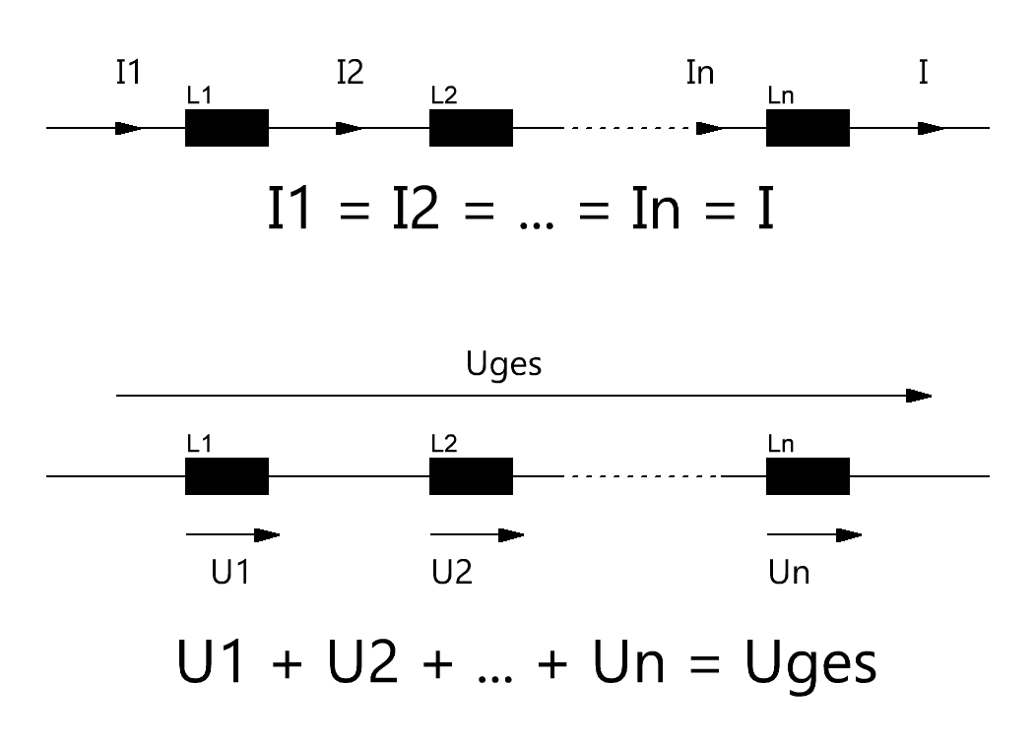
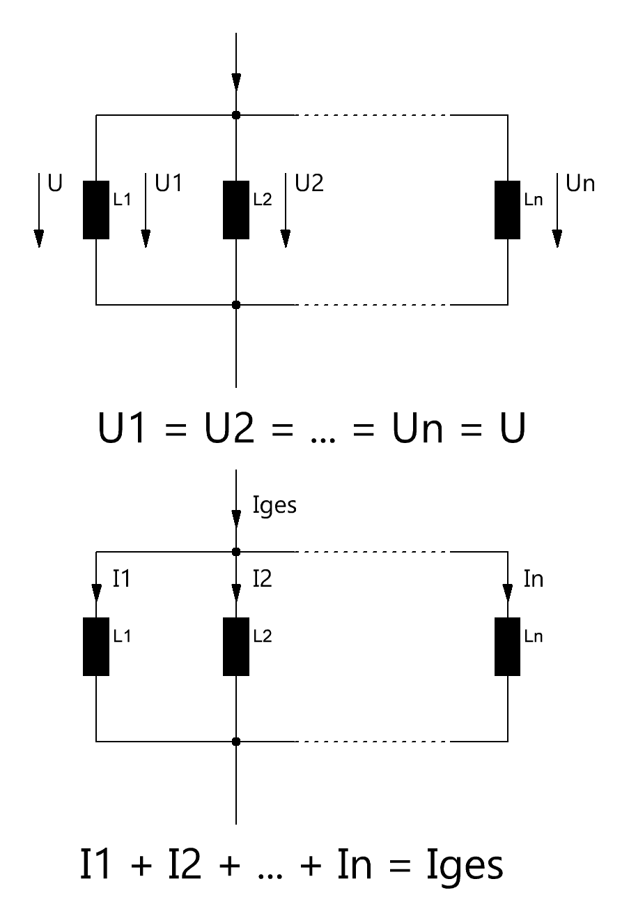
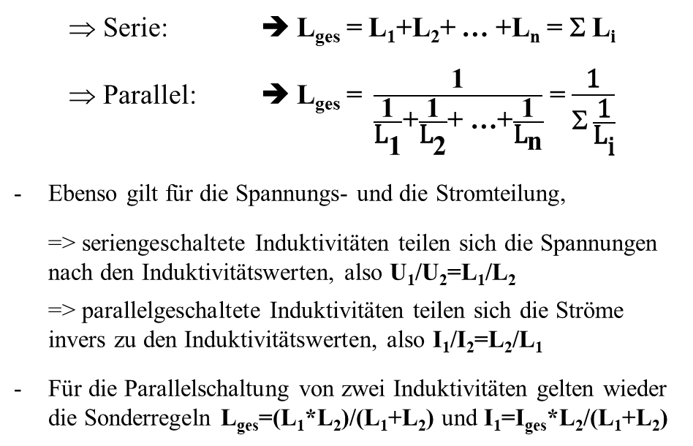
Studien- & Technologie Transfer Zentrum Weiz Grundlagen der Elektrotechnik / Elektrotechnik 1
Serien- und Parallelschaltung ungekoppelter Induktivitäten
Für magnetisch ungekoppelte Induktivitäten, d.h. ohne Eisenkopplung, gelten die selben Regeln wie für Widerstände, bei Serienschaltung addieren sich die Induktivitätswerte, bei Parallelschaltungen die Kehrwerte, also
Serie: ➔ L_{ges} = L₁+L₂+ … +L_{n} = Σ L_{i}
Parallel: ➔ L_{ges} $\text{= }\frac{\text{1}}{\frac{\text{1}}{{\text{L}}_{\text{1}}}\text{+}\frac{\text{1}}{{\text{L}}_{\text{2}}}\text{+ …+}\frac{\text{1}}{{\text{L}}_{\text{n}}}}$ = $\frac{\text{1}}{\text{S} \frac{\text{1}}{{\text{L}}_{\text{i}}}}$
Ebenso gilt für die Spannungs- und die Stromteilung, => seriengeschaltete Induktivitäten teilen sich die Spannungen nach den Induktivitätswerten, also U₁/U₂=L₁/L₂ => parallelgeschaltete Induktivitäten teilen sich die Ströme invers zu den Induktivitätswerten, also I₁/I₂=L₂/L₁
Für die Parallelschaltung von zwei Induktivitäten gelten wieder die Sonderregeln L_{ges}=(L₁*L₂)/(L₁+L₂) und I₁=I_{ges}*L₂/(L₁+L₂)

Slide 21
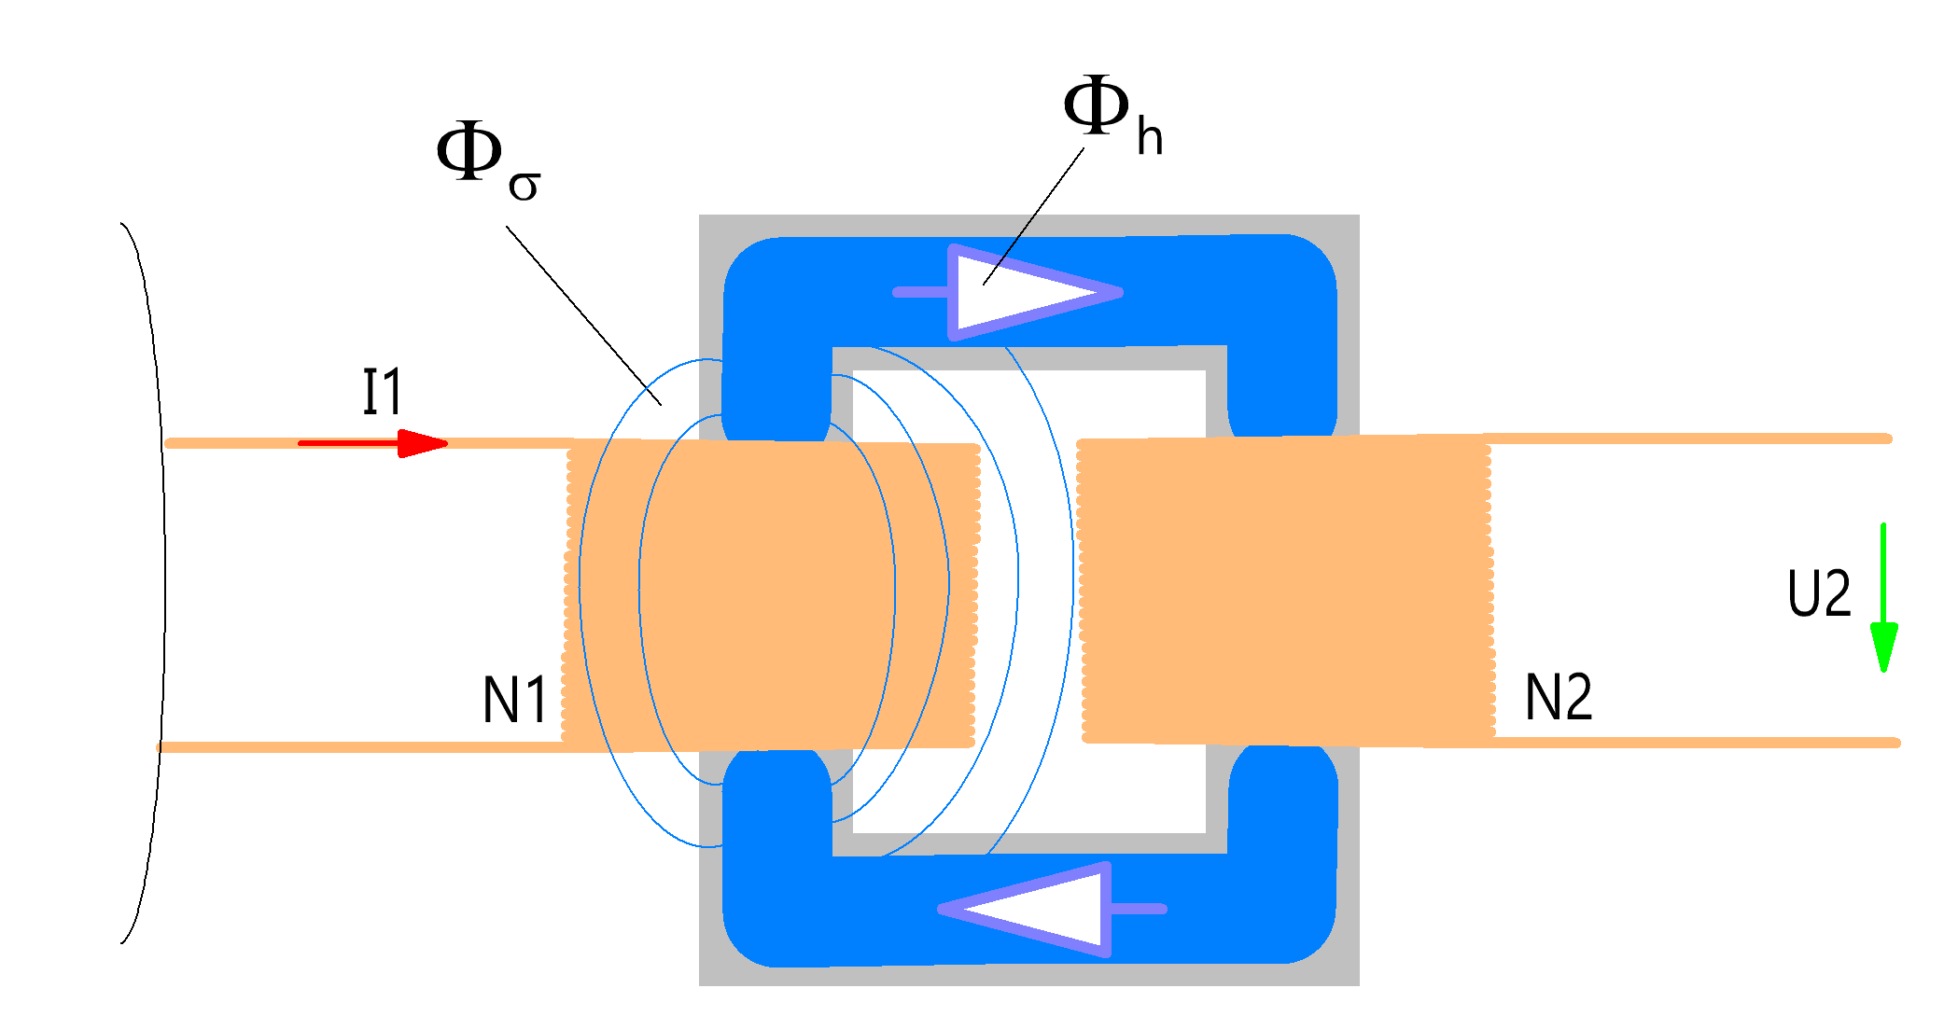
Studien- & Technologie Transfer Zentrum Weiz Grundlagen der Elektrotechnik / Elektrotechnik 1
Magnetische Kopplung
Im Prinzip bedeutet magnetische Kopplung, dass ein Schaltkreis (-element) im Einflussbereich eines fremden Magnetfeldes liegt, diese Beeinflussung ist zumeist unerwünscht;
Wenn jedoch eine magnetische Kopplung erwünscht ist, müssen die zu koppelnden Kreise, z.B. Spulen, räumlich sehr nahe beieinander liegen, besonders günstig ist es dabei, wenn diese Spulen auf einem gemeinsamen Eisenkern liegen, wie es schon beim Transformator zu sehen war;
Bei Bestromung der Spule 1 bildet sich ein Fluss Φ₁=Φ_{h}+Φ_{σ} durch die erste Spule, der Effekt der Streuung kann hier jedoch vernachlässigt werden, d.h. Φ₁=Φ_{h} geht auch durch Spule 2; => Damit wird in Spule 2 durch den Strom I₁, über den Fluss Φ₁, eine Spannung ➔ U₂ = L₁₂*dΙ₁/dt induziert; L₁₂, auch M genannt, ist die Gegeninduktivität; => Wenn umgekehrt Spule 2 (wechsel-) bestromt wird, induziert das Feld Φ₂ eine Spannung von U₁=L₁₂*dΙ₂/dt, die Gegeninduktivität ist eine richtungsunabhängige Eigenschaft der gesamten Spulenanordnung;
Überlegung wie für L führt auf ➔ L₁₂ = μ₀*μ_{r}*N₁* N₂*A/l

Slide 22
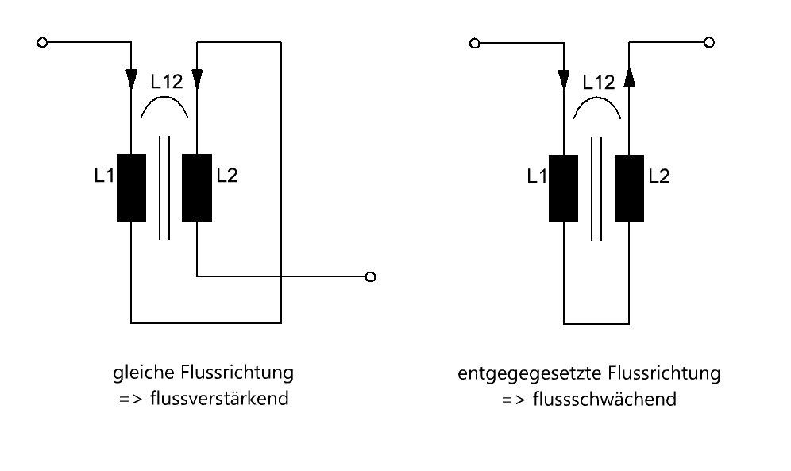
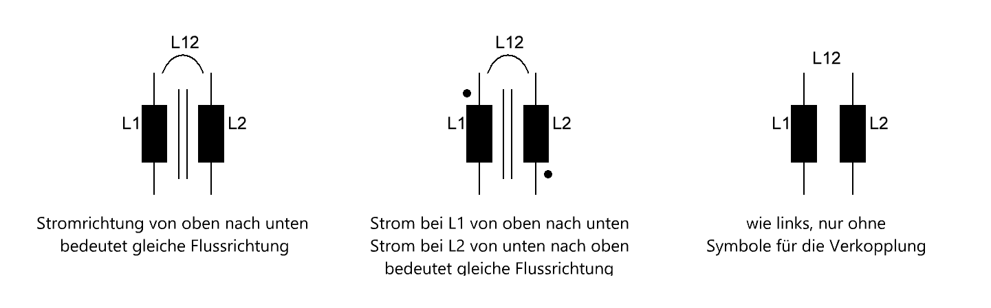
Studien- & Technologie Transfer Zentrum Weiz Grundlagen der Elektrotechnik / Elektrotechnik 1
Serienschaltung gekoppelter Induktivitäten
Die Verkopplung ist samt der Felderzeugungsrichtung im Schaltplan erkennbar, entweder:
Die Serienschaltung kann flussverstärkend ausgeführt werden, dann ergibt sich
durch die Richtungsfestlegung: gleiche Stromrichtung bezüglich des Kernes entspricht gleicher Flussrichtung;
durch Punkte bei jeweils einem Spulenanschluss: Ströme in den jeweiligen Anschluss mit Punkt bedeuten gleiche Flussrichtung;
L_{ges}=L₁+L₂+2*L₁₂, bei identen Spulen und ohne Streuung L_{ges}=4*L;
Die Serienschaltung kann auch flussschwächend ausgeführt werden,
Die Eisenkopplung wird durch ein oder zwei Striche zwischen den benachbart aufgezeichneten Spulen symbolisiert, oft werden die Striche aber auch weggelassen;
L_{ges}=L₁+L₂-2*L₁₂, bei identen Spulen und ohne Streuung L_{ges}=0;

Slide 23
Studien- & Technologie Transfer Zentrum Weiz Grundlagen der Elektrotechnik / Elektrotechnik 1
Rechenbeispiele

Slide 24
Studien- & Technologie Transfer Zentrum Weiz Grundlagen der Elektrotechnik / Elektrotechnik 1
Rechenbeispiele

Slide 25
Studien- & Technologie Transfer Zentrum Weiz Grundlagen der Elektrotechnik / Elektrotechnik 1
Rechenbeispiele

Slide 26
Studien- & Technologie Transfer Zentrum Weiz Grundlagen der Elektrotechnik / Elektrotechnik 1
Rechenbeispiele

Slide 27
Studien- & Technologie Transfer Zentrum Weiz Grundlagen der Elektrotechnik / Elektrotechnik 1
Rechenbeispiele

